Slide 1

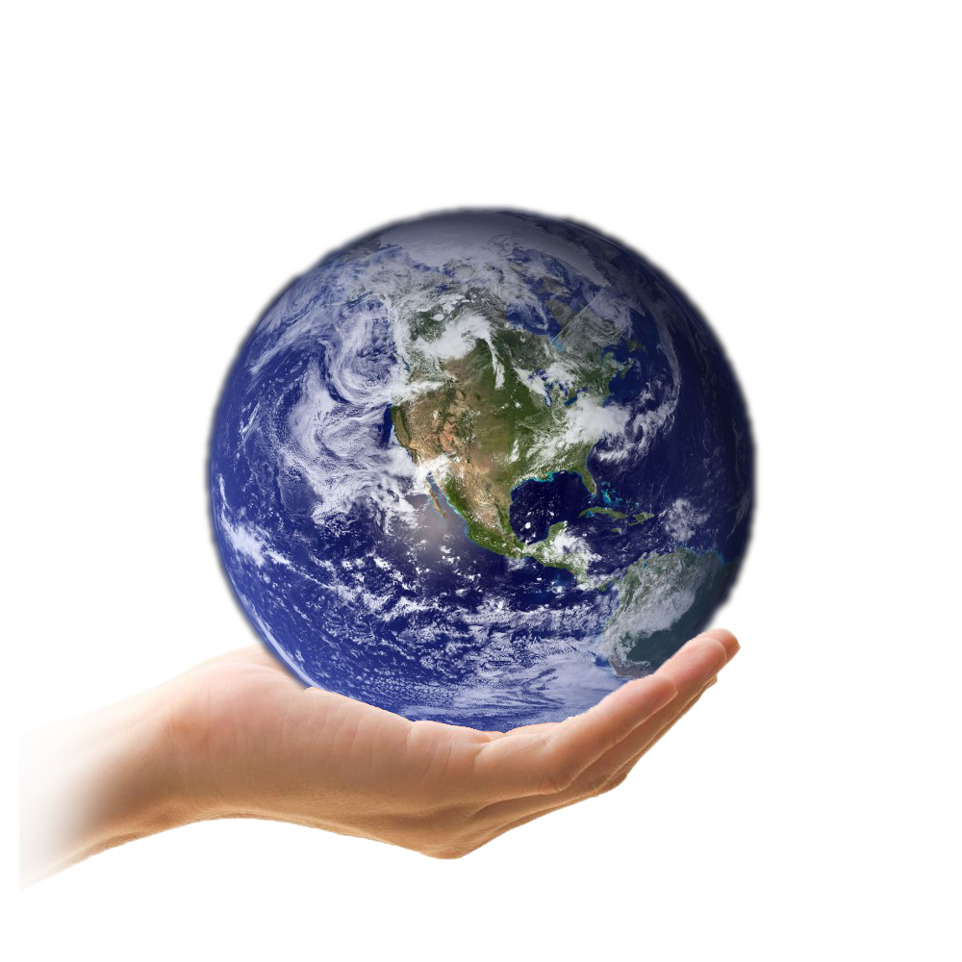
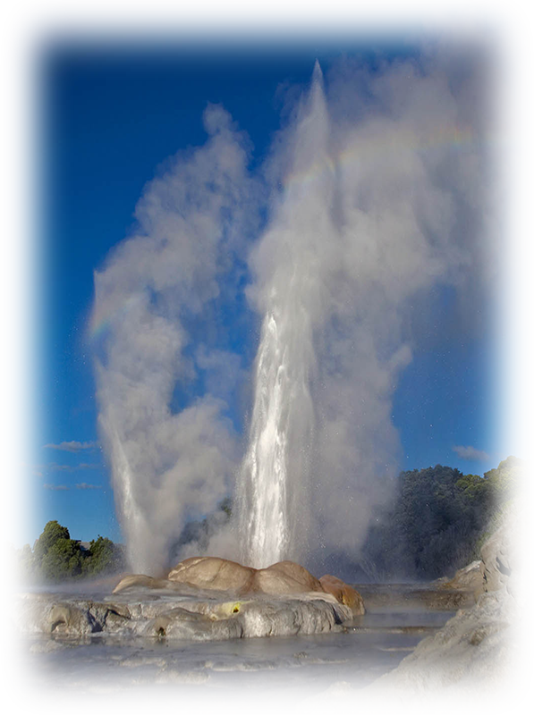

VER EL MUNDO CONMIGO
SALVA LA TIERRA
NUEVA ZELANDA
Rotorua
Rotorua
05
Tommy55
2016

Slide 2


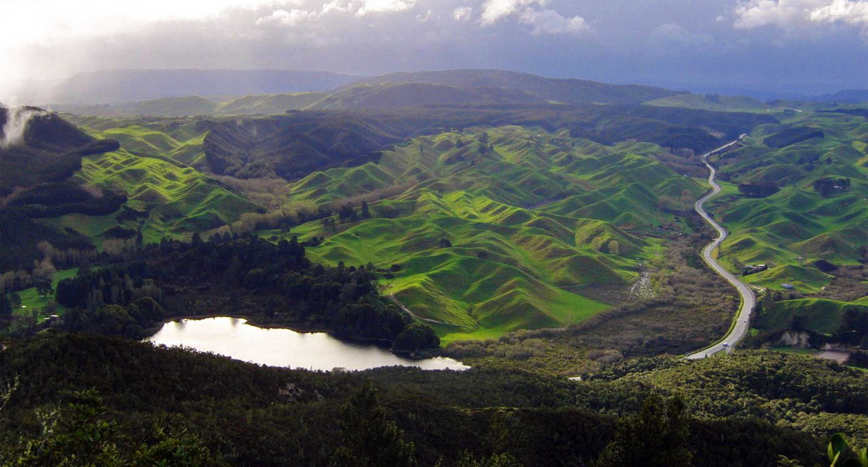


ORIGIN
Vladimír Linhart

Slide 3
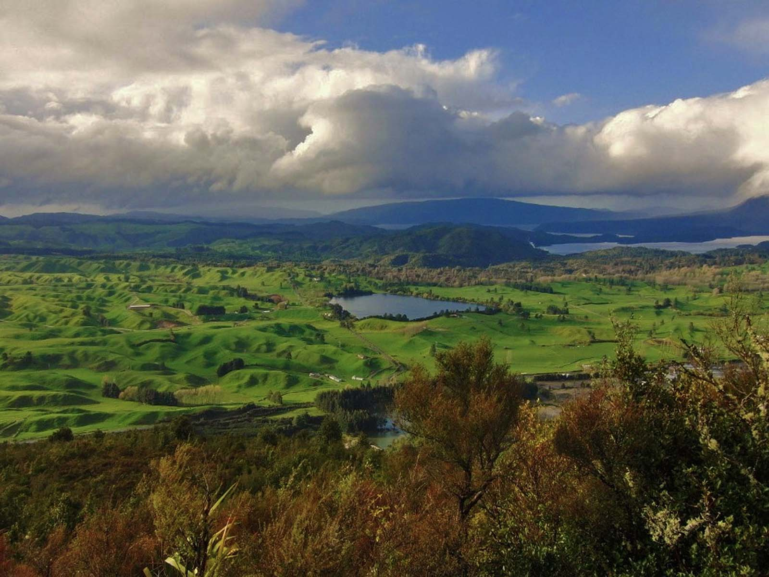
ORIGIN
Vladimír Linhart

Slide 4
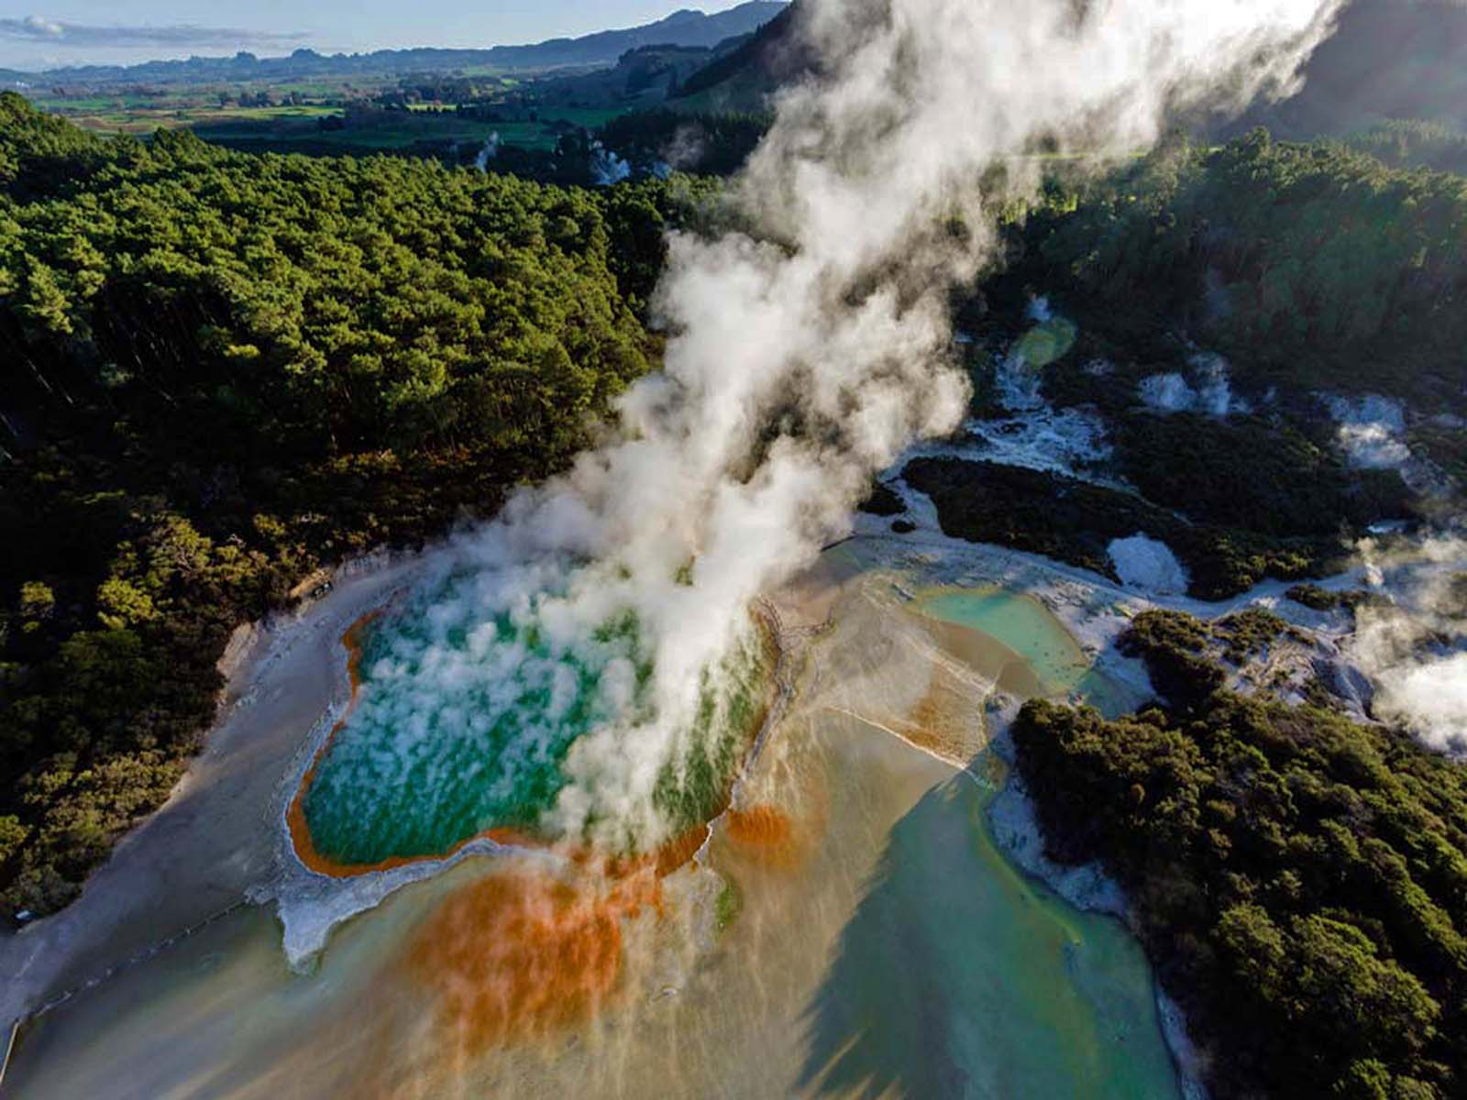
ORIGIN
(Trip Advisor)

Slide 5
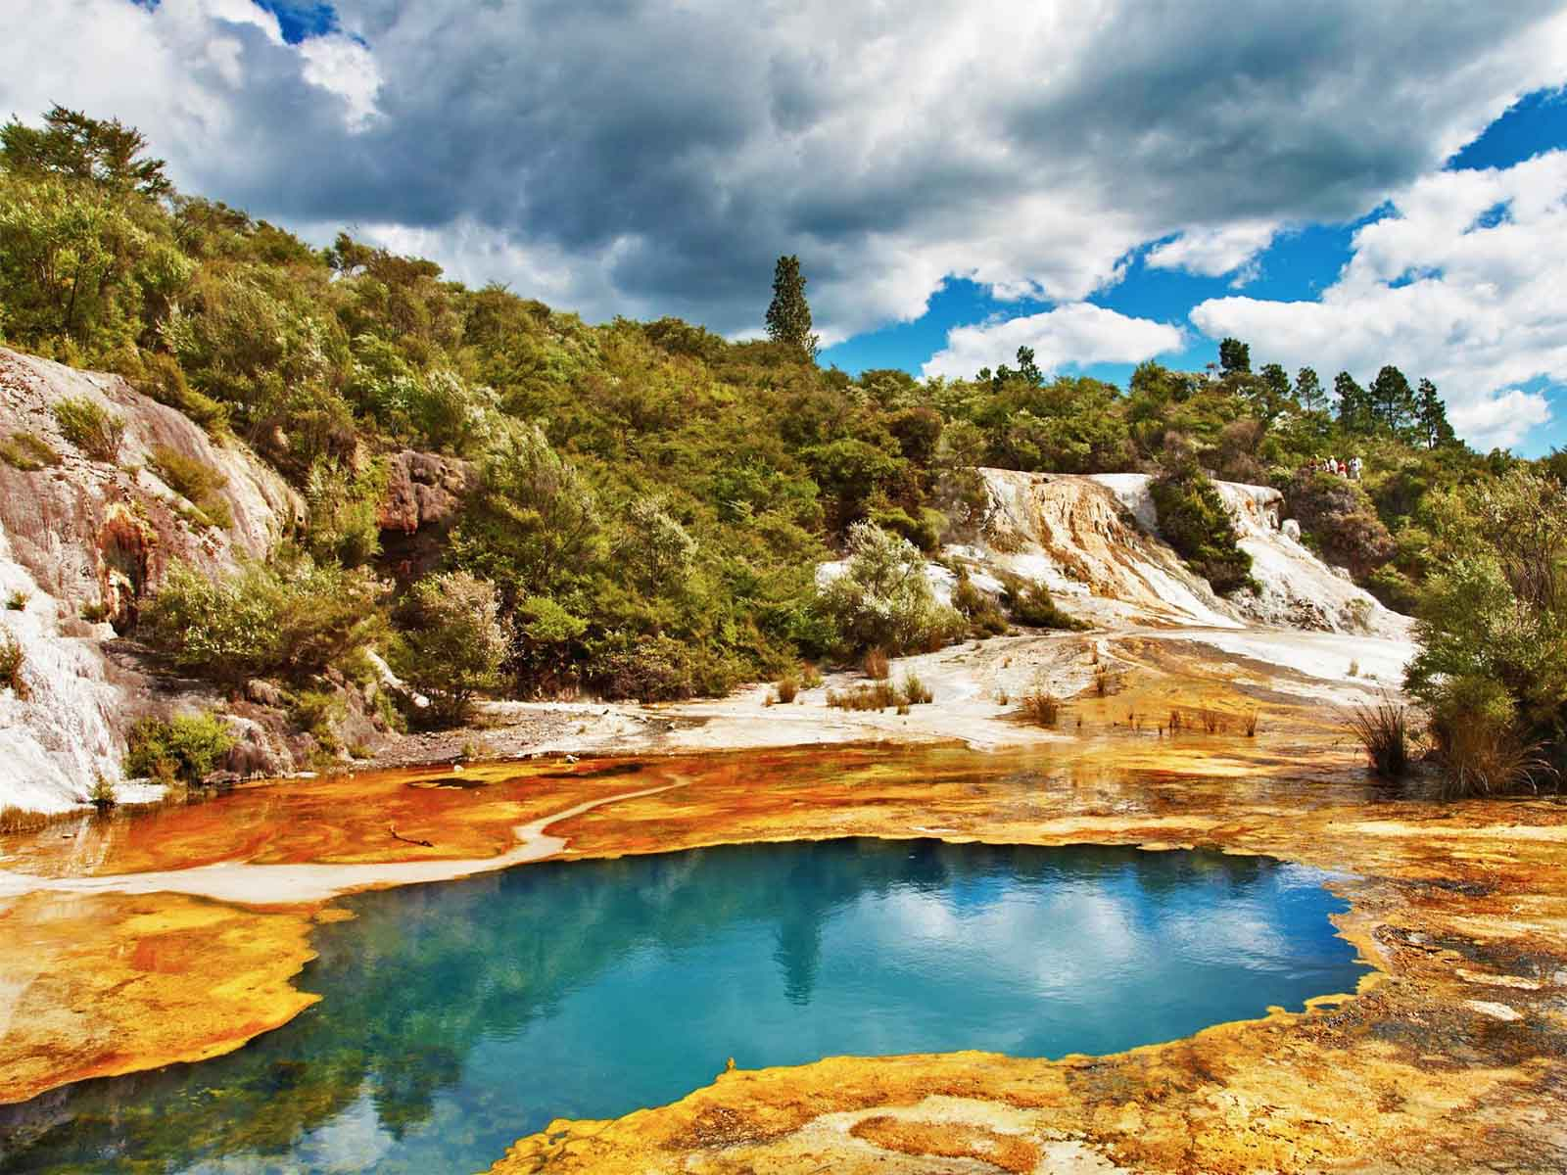
ORIGIN
(Reach)

Slide 6
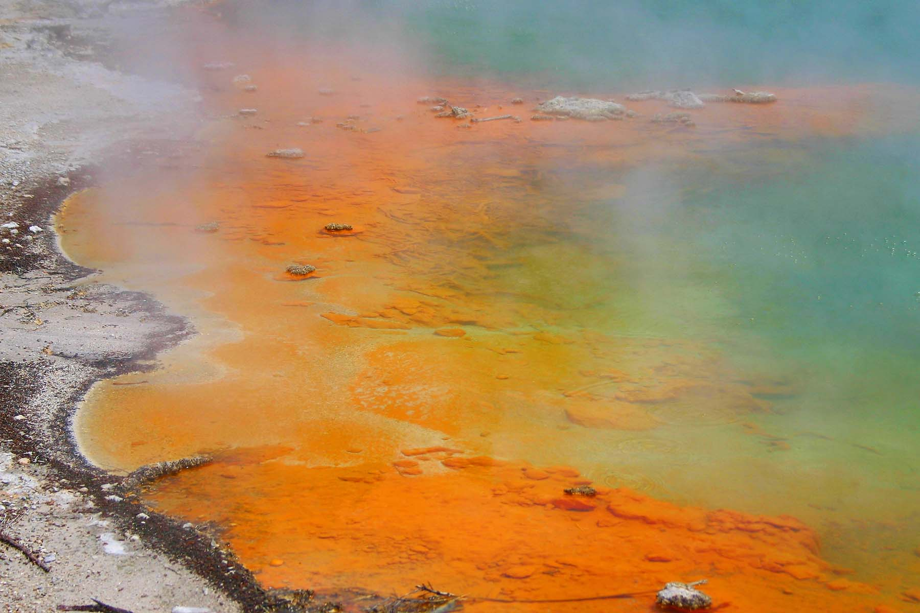
ORIGIN
Matthew Field

Slide 7
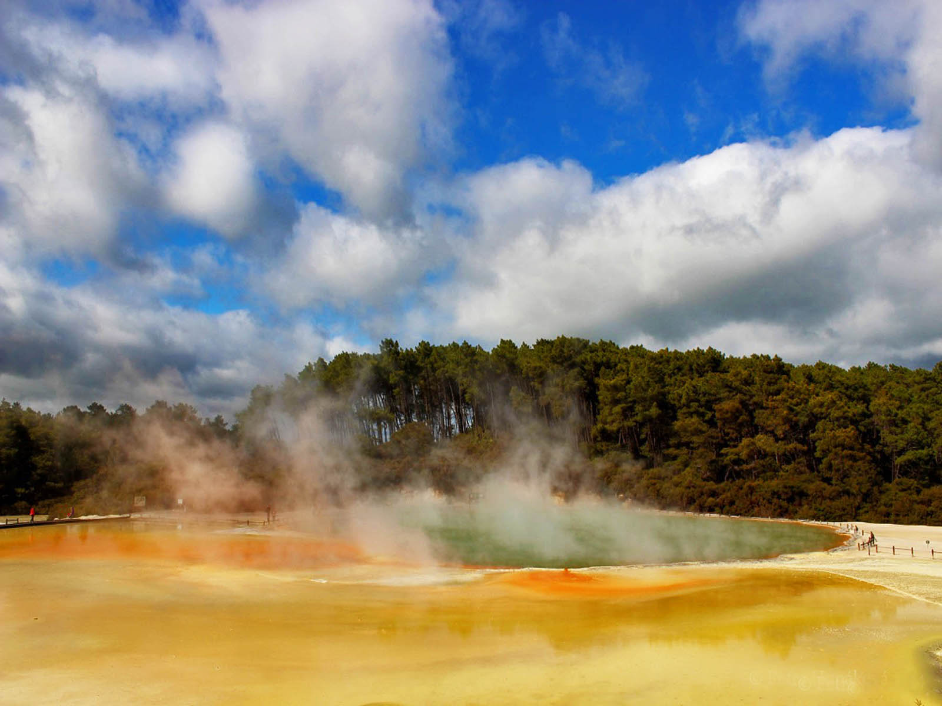
ORIGIN
Petra Hupáková

Slide 8
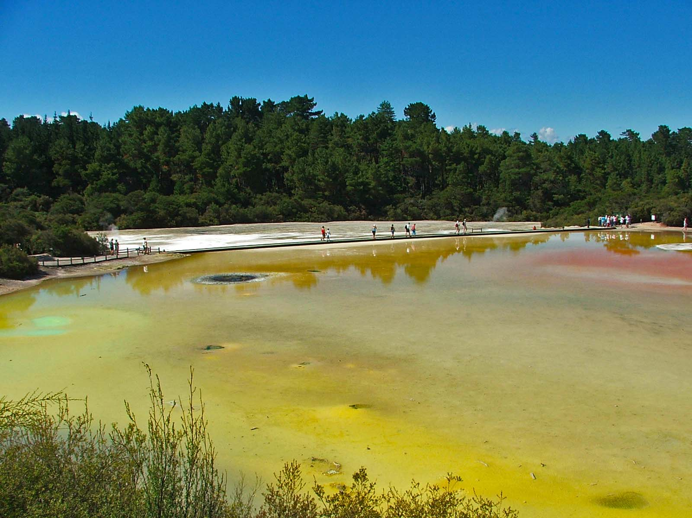
ORIGIN
(Panoramio)

Slide 9
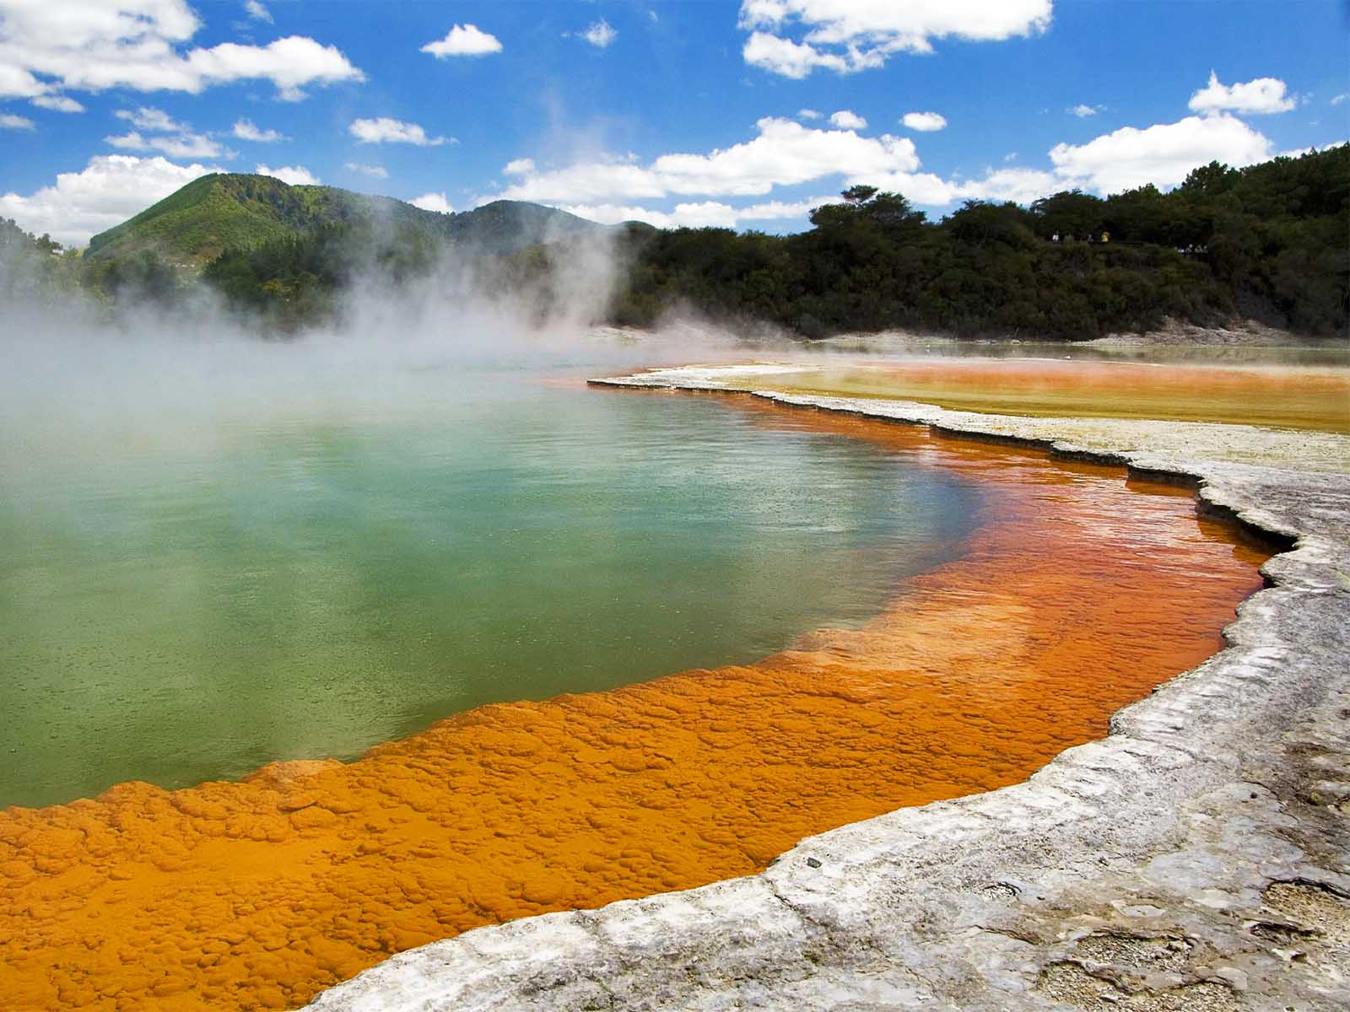
ORIGIN
(unknown)

Slide 10
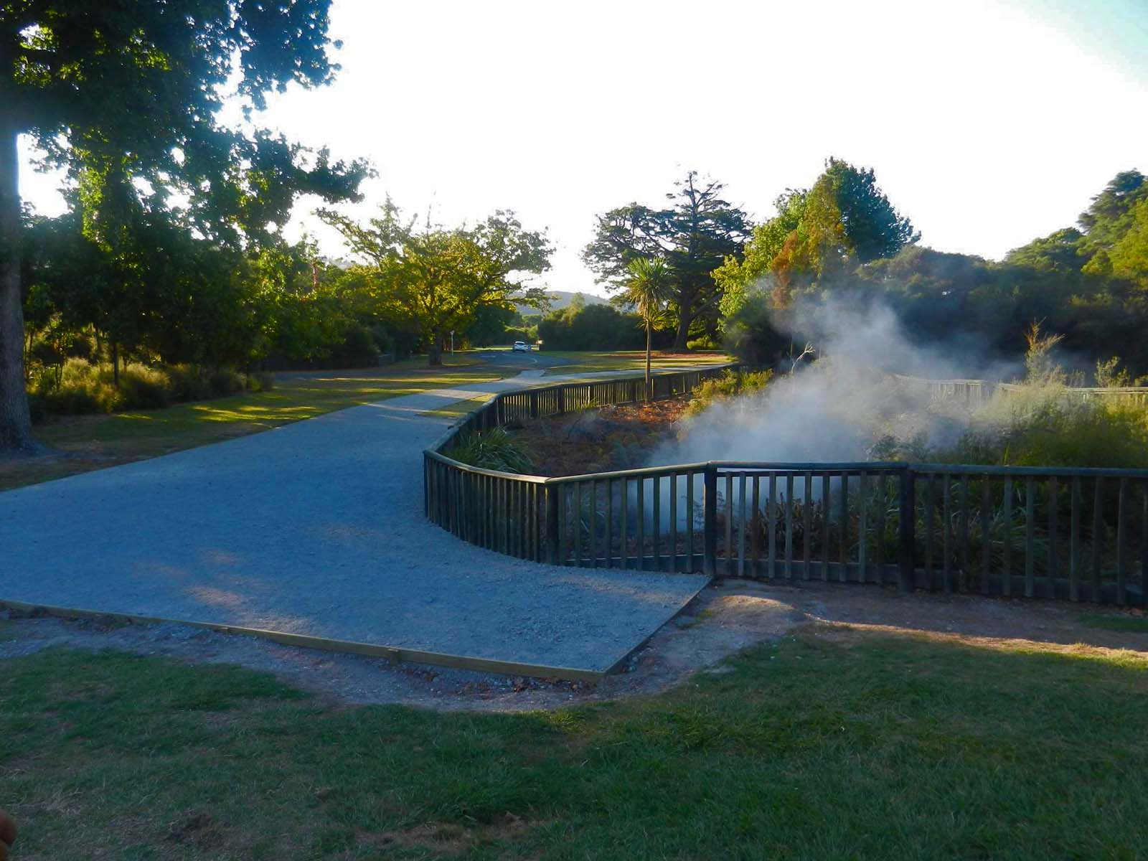
ORIGIN
Zuzka Kostolná

Slide 11
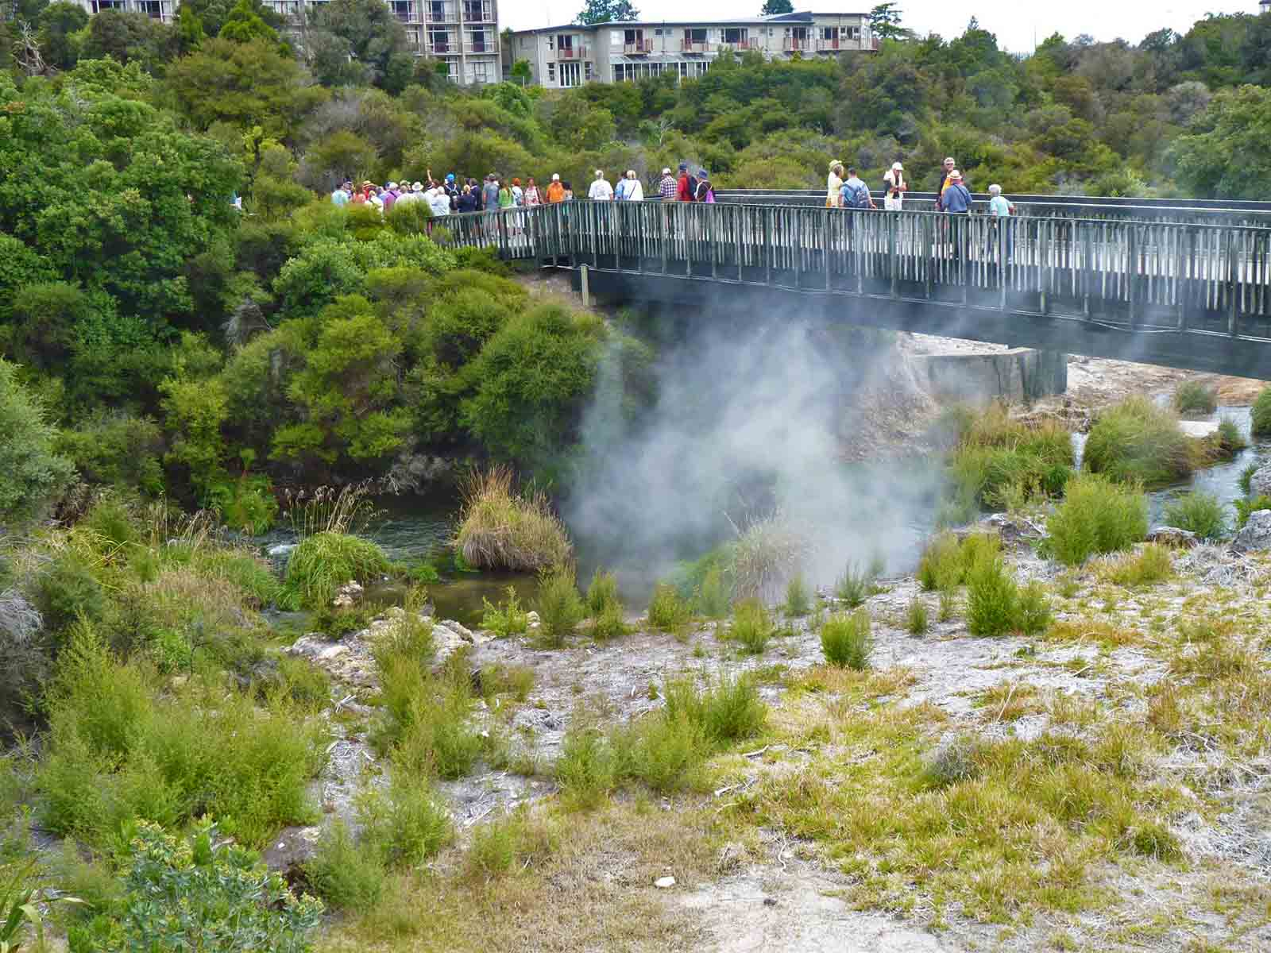
ORIGIN
Joseph Holick

Slide 12
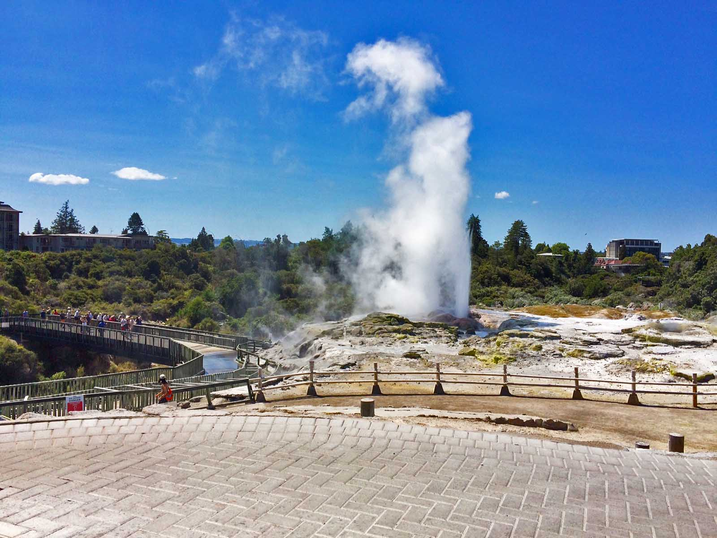
ORIGIN
Mundus Gregorius

Slide 13
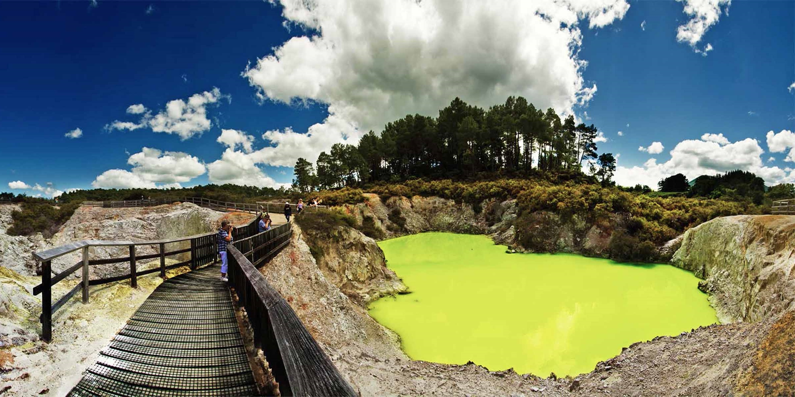
ORIGIN
(World for Travel)

Slide 14
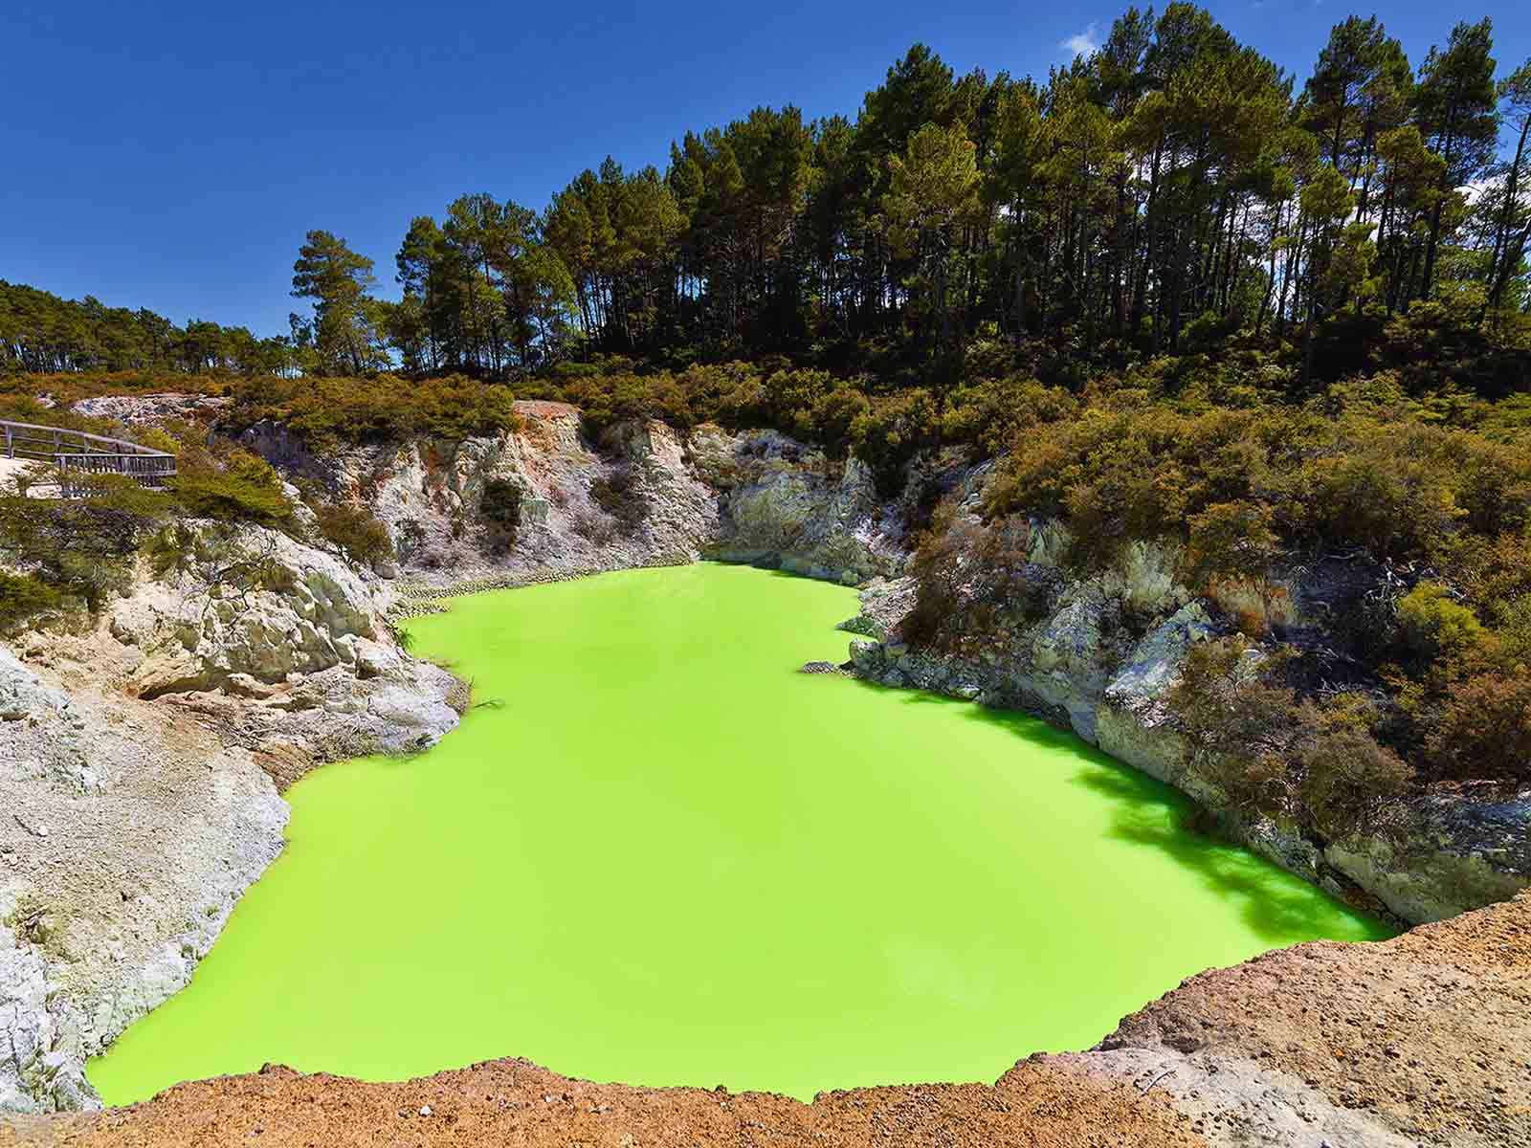
ORIGIN
Paul Reiffer

Slide 15
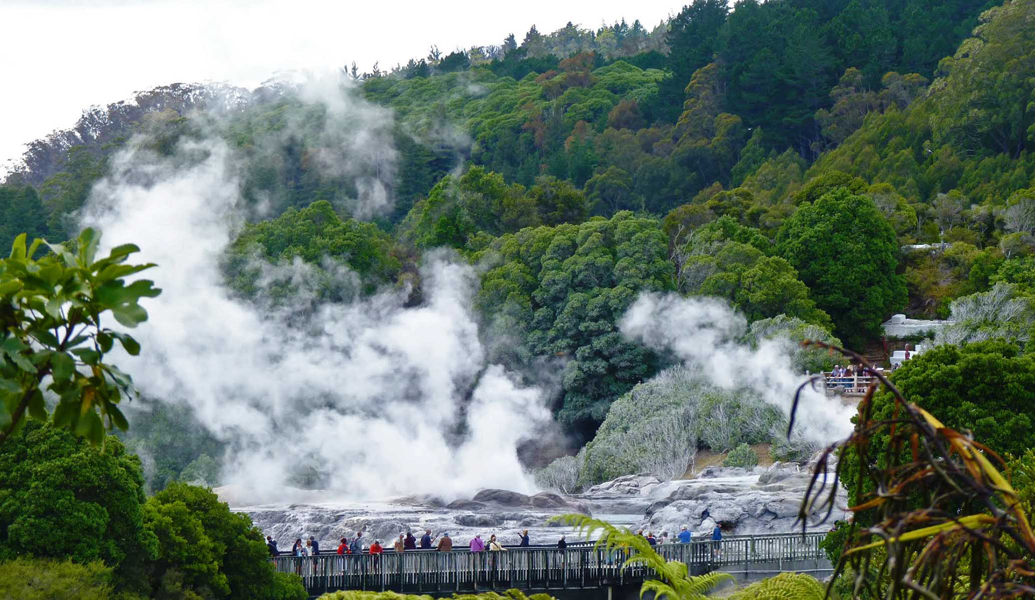
ORIGIN
Joseph Holick

Slide 16
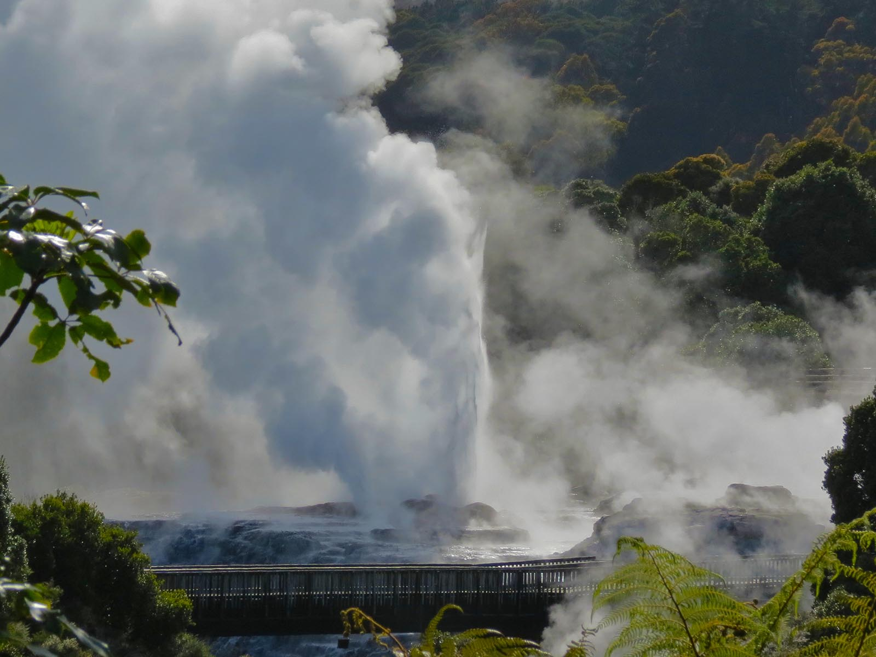
ORIGIN
Robert Linsdell

Slide 17
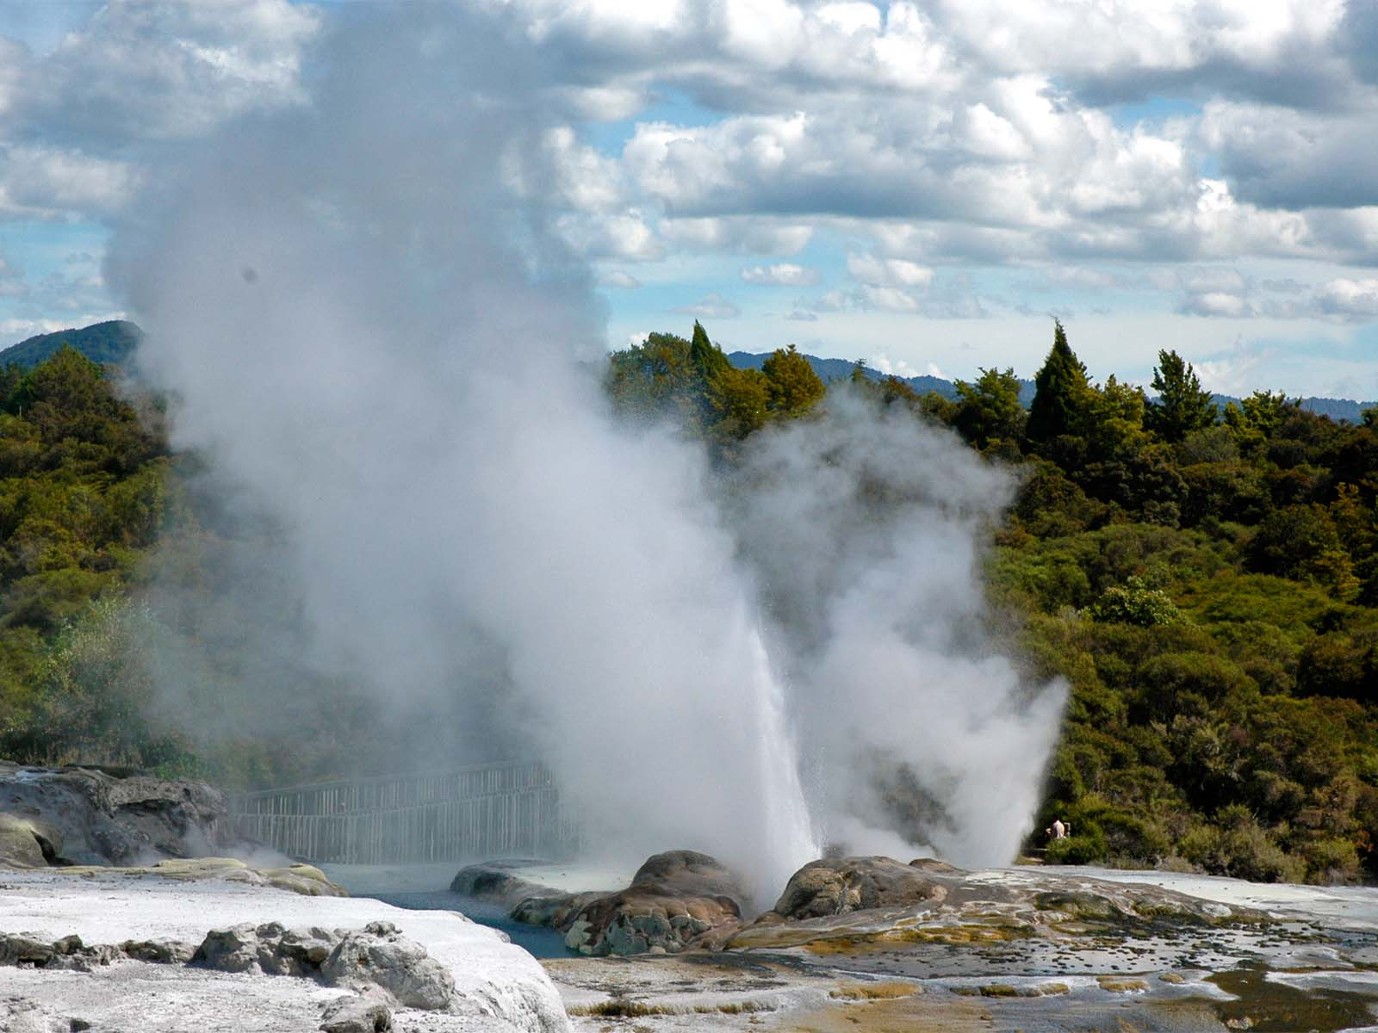
ORIGIN
Joaquim Nery

Slide 18
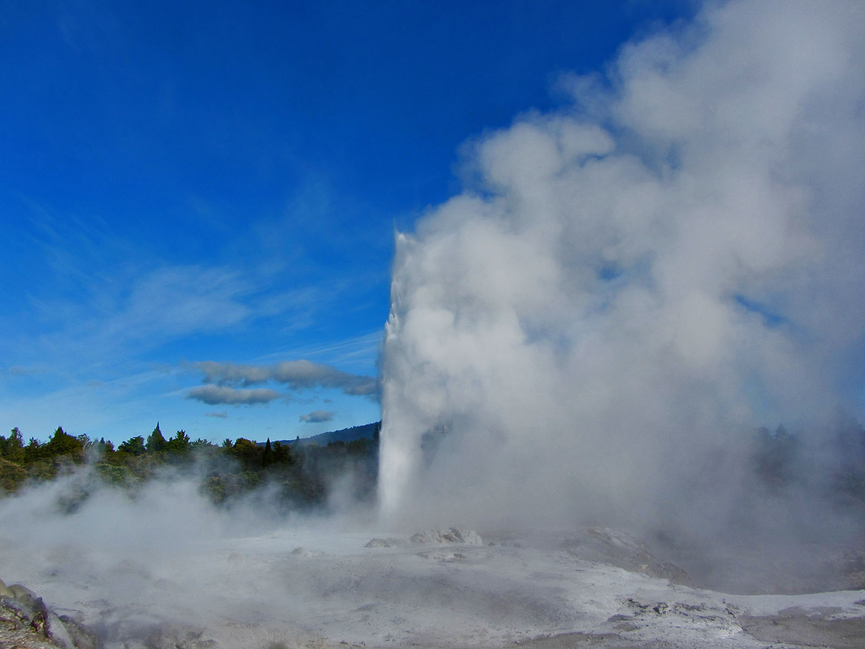
ORIGIN
Robert Linsdell

Slide 19
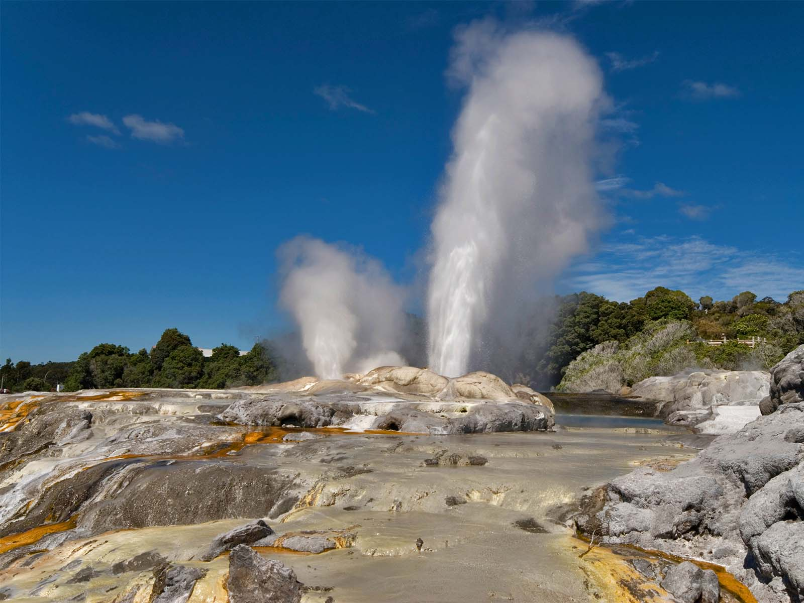
ORIGIN
(New GR)

Slide 20
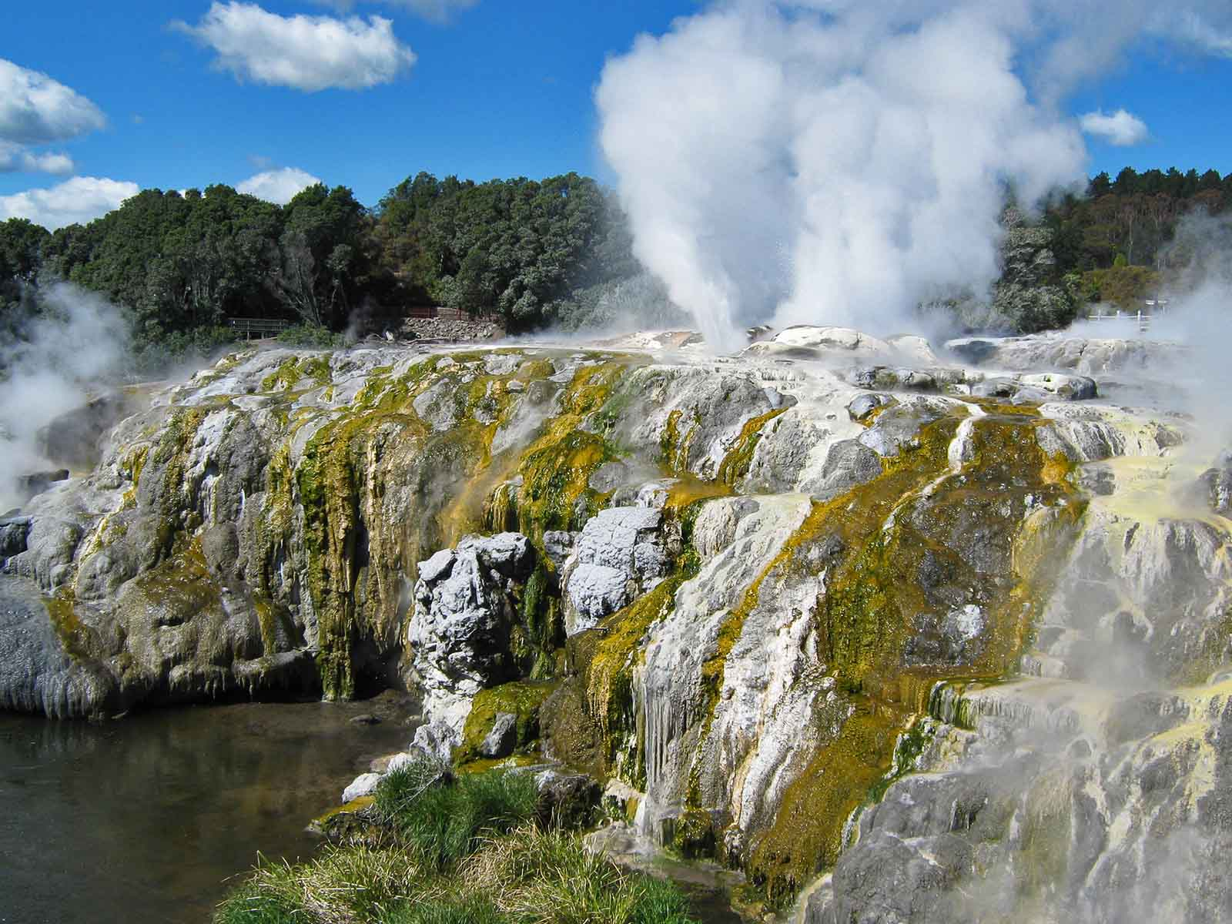
ORIGIN
(Activ Tours)

Slide 21
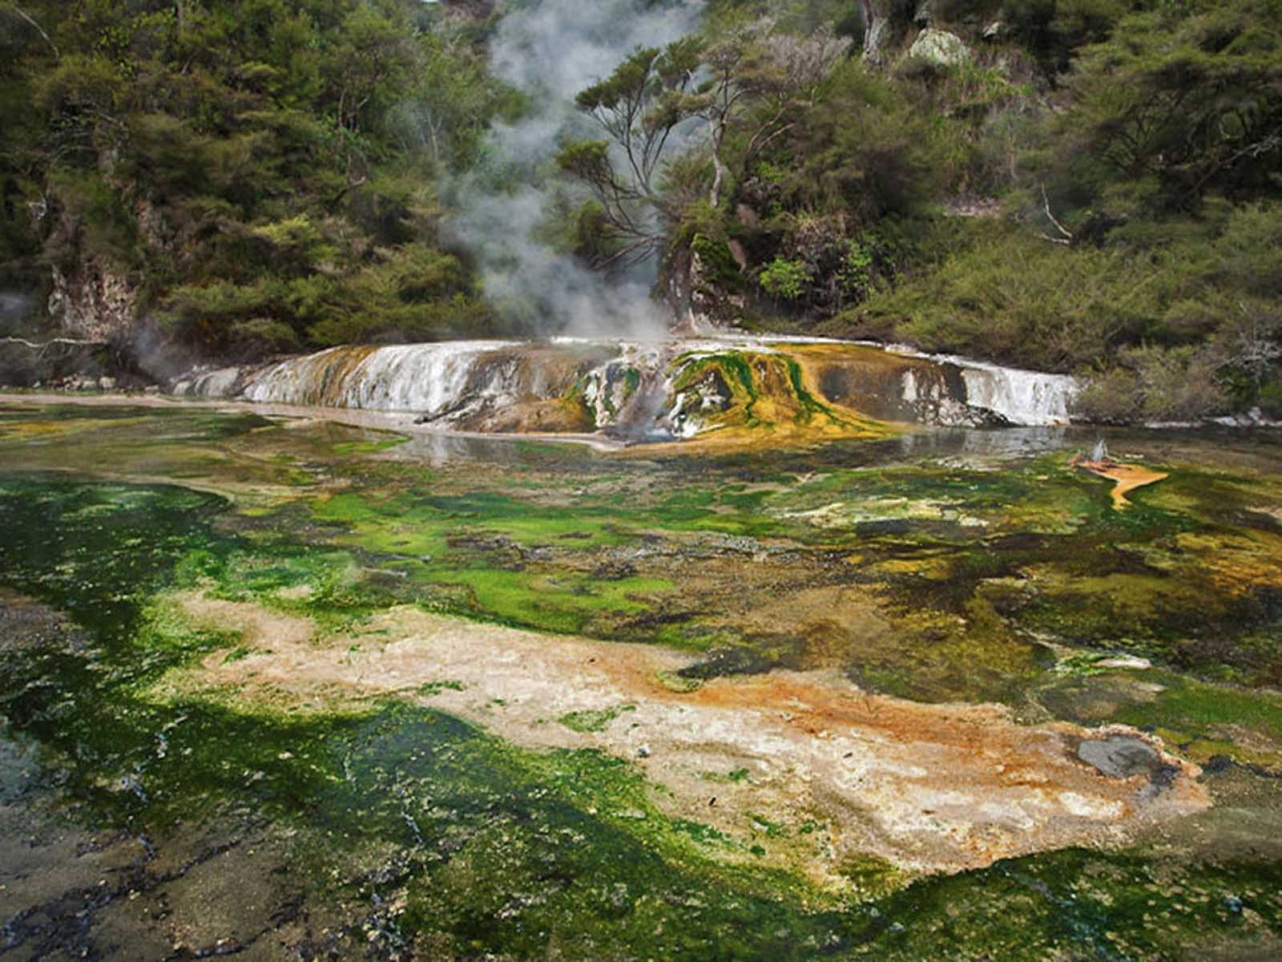
ORIGIN
Mimi McFadden

Slide 22
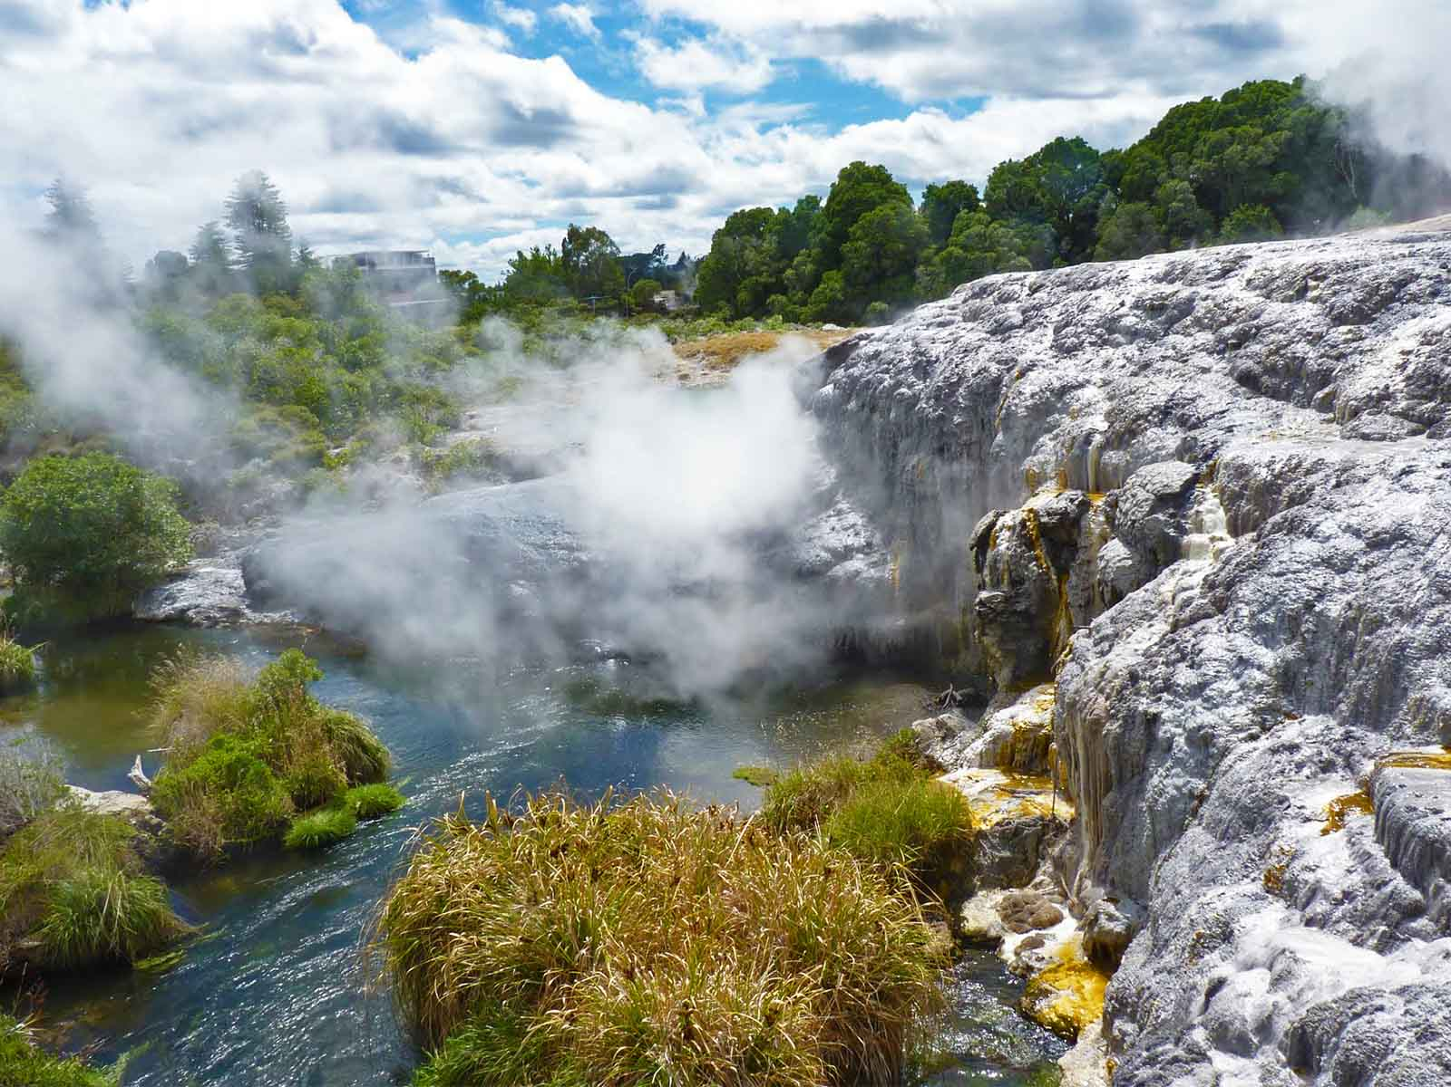
ORIGIN
Joseph Holick

Slide 23
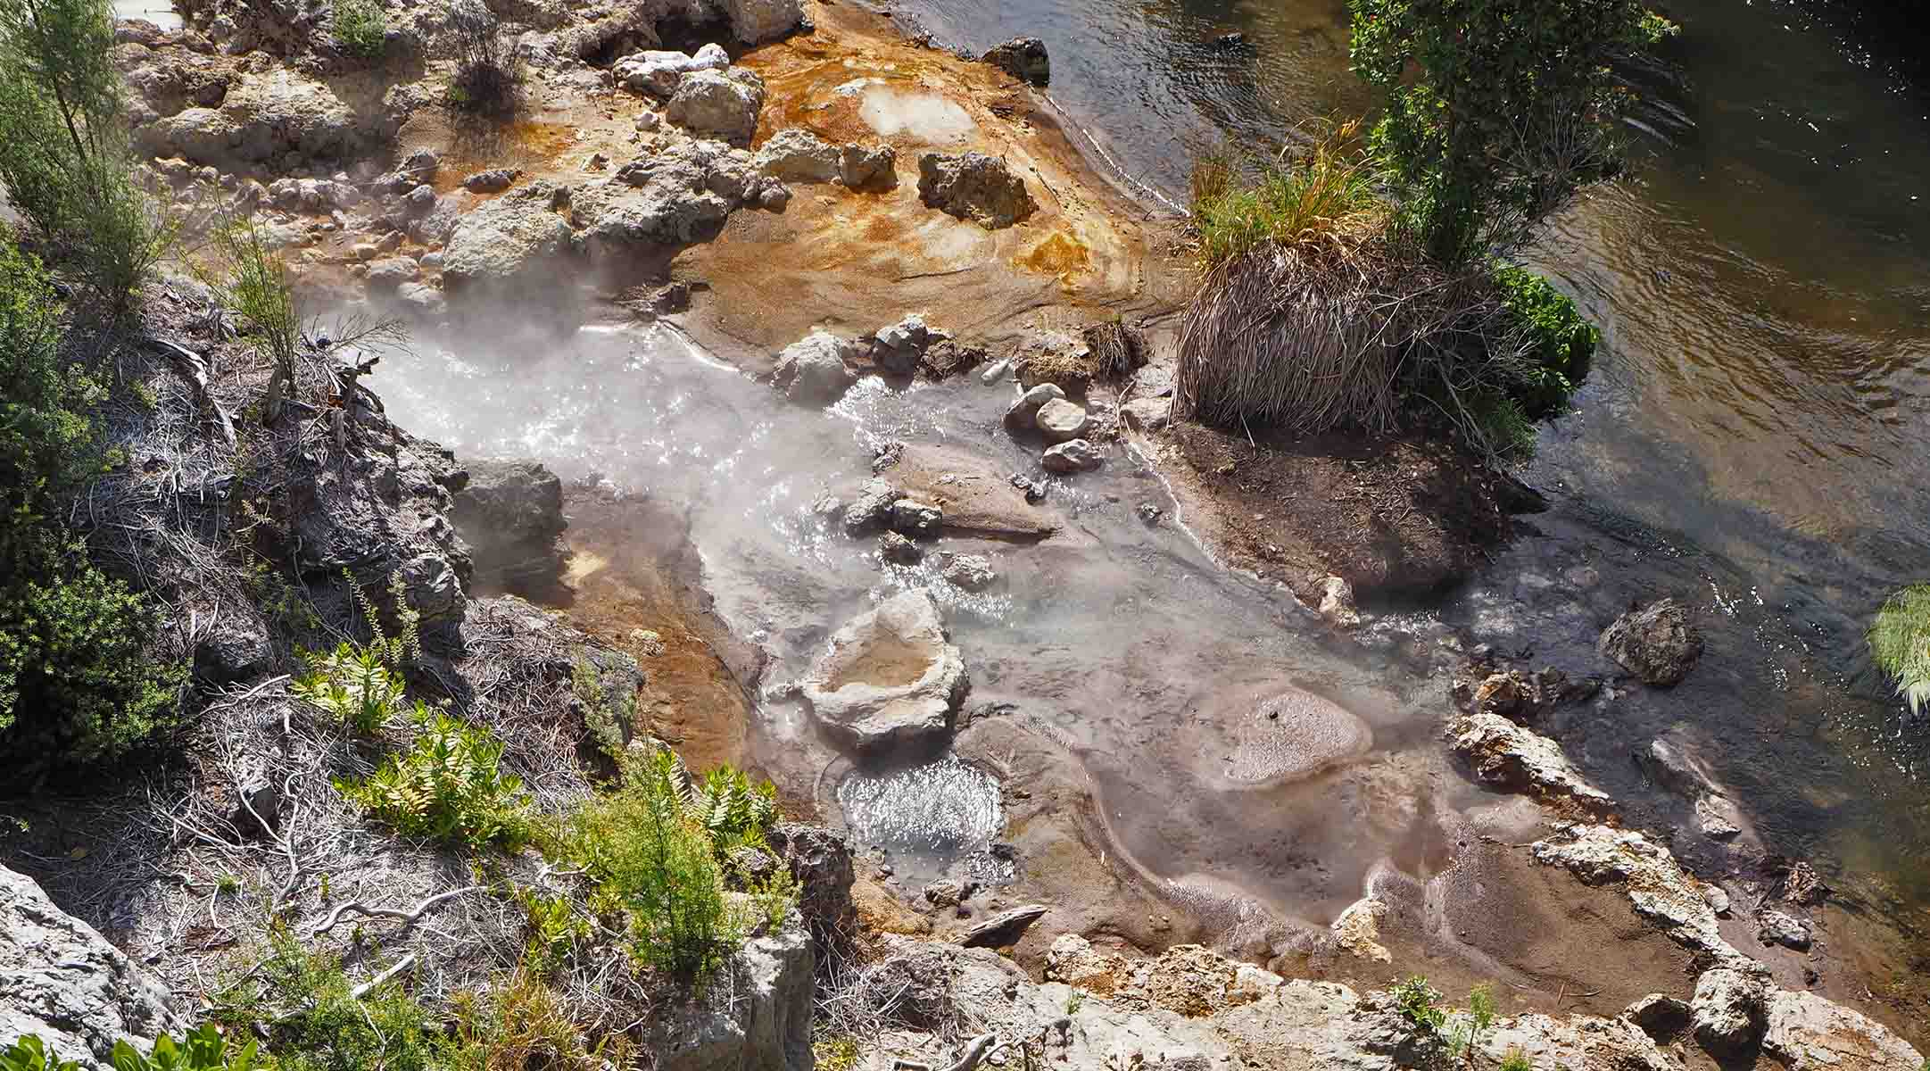
ORIGIN
Henry Burrows

Slide 24
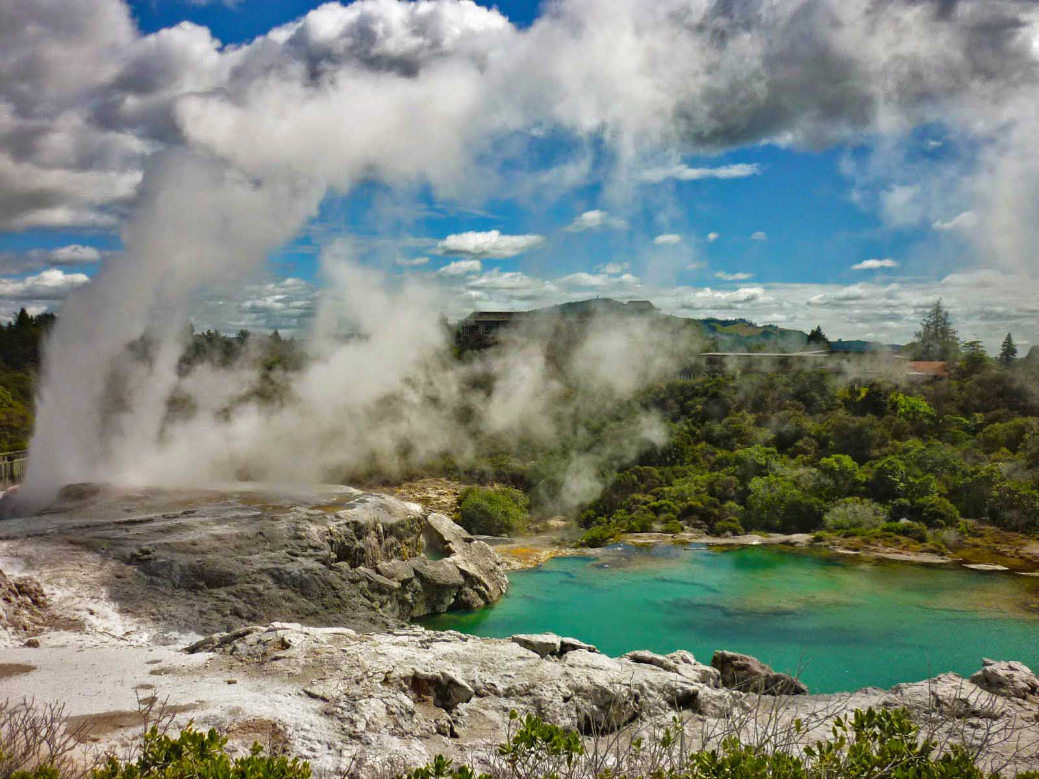
ORIGIN
Václav Hřích

Slide 25
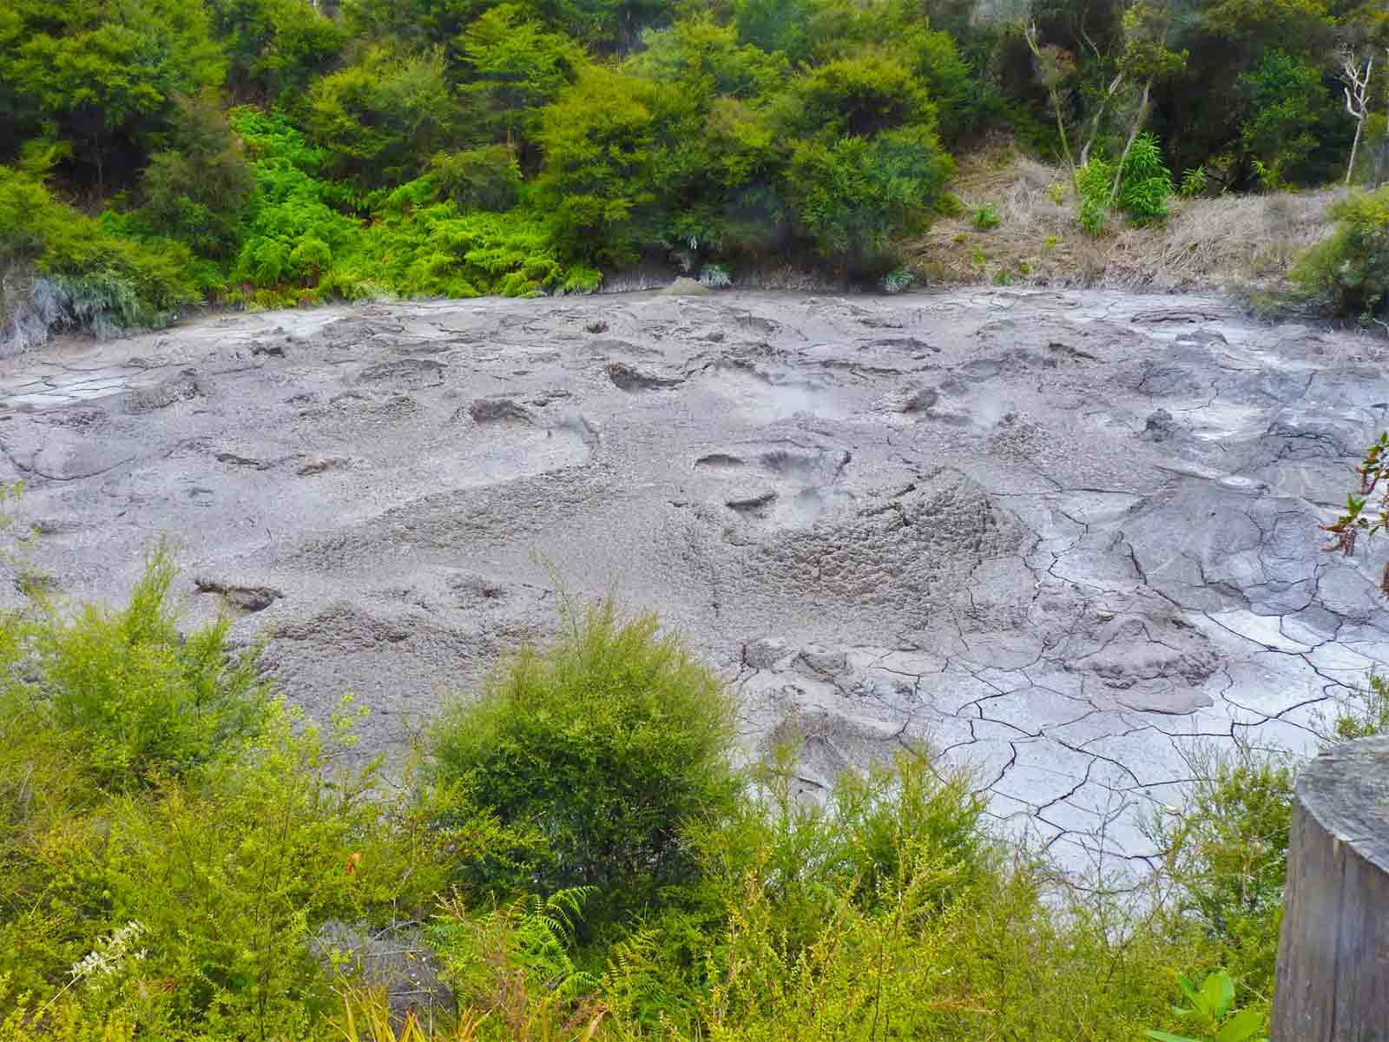
ORIGIN
Joseph Holick

Slide 26
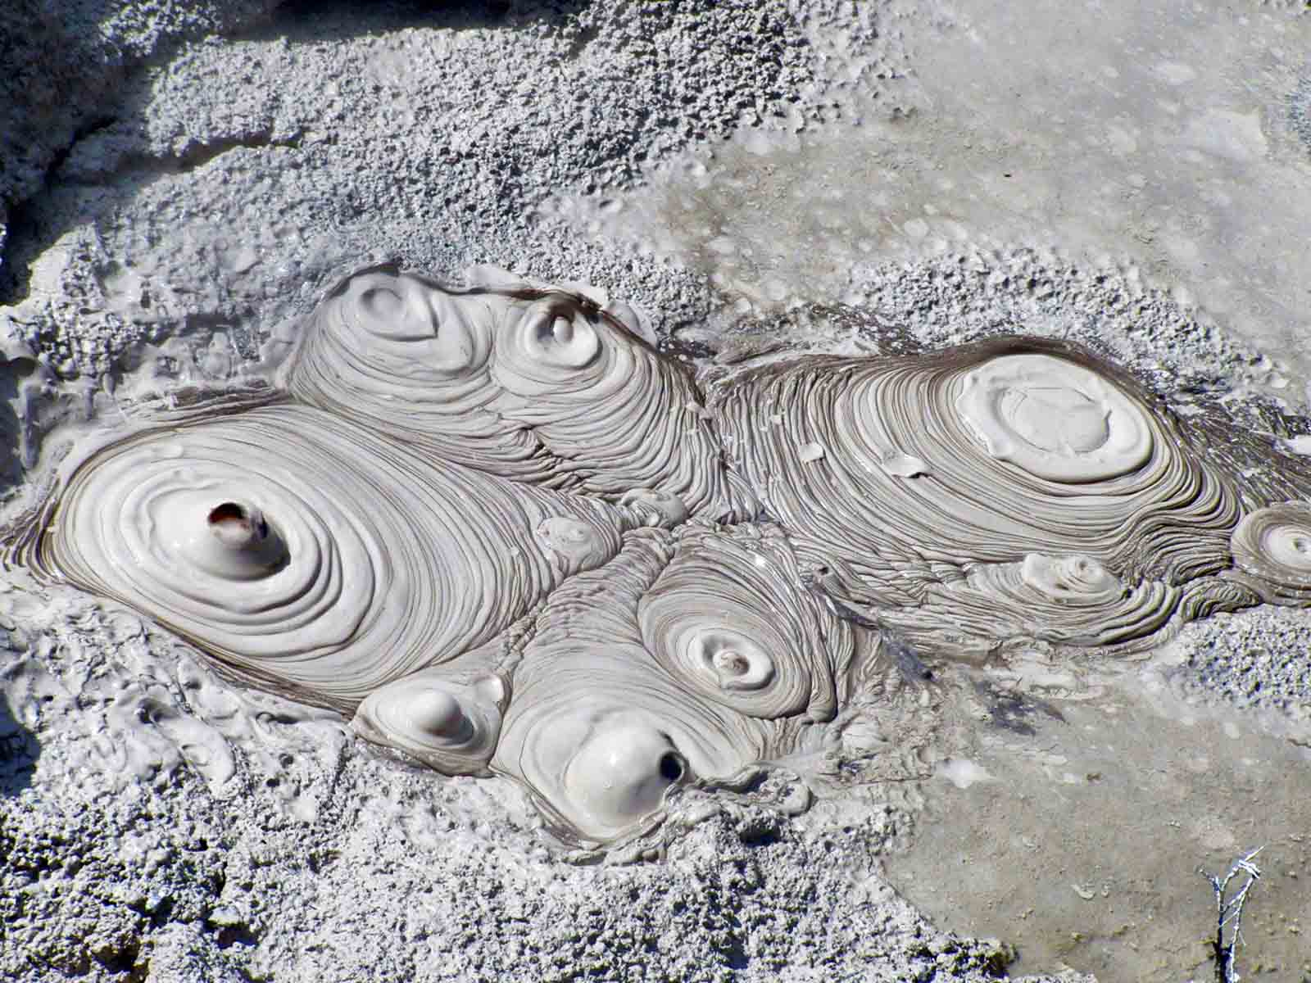
ORIGIN
Vladimír Linhart

Slide 27
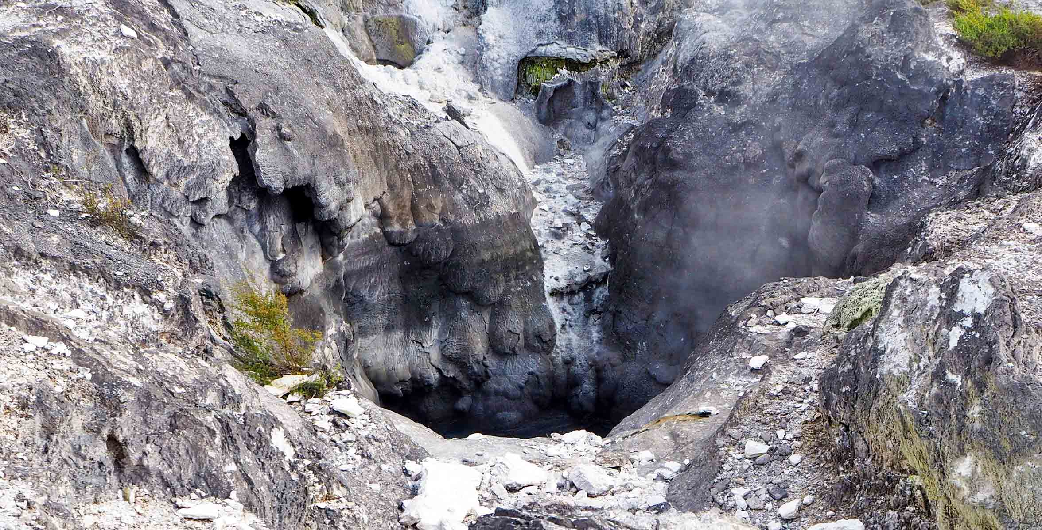
ORIGIN
Henry Burrows

Slide 28
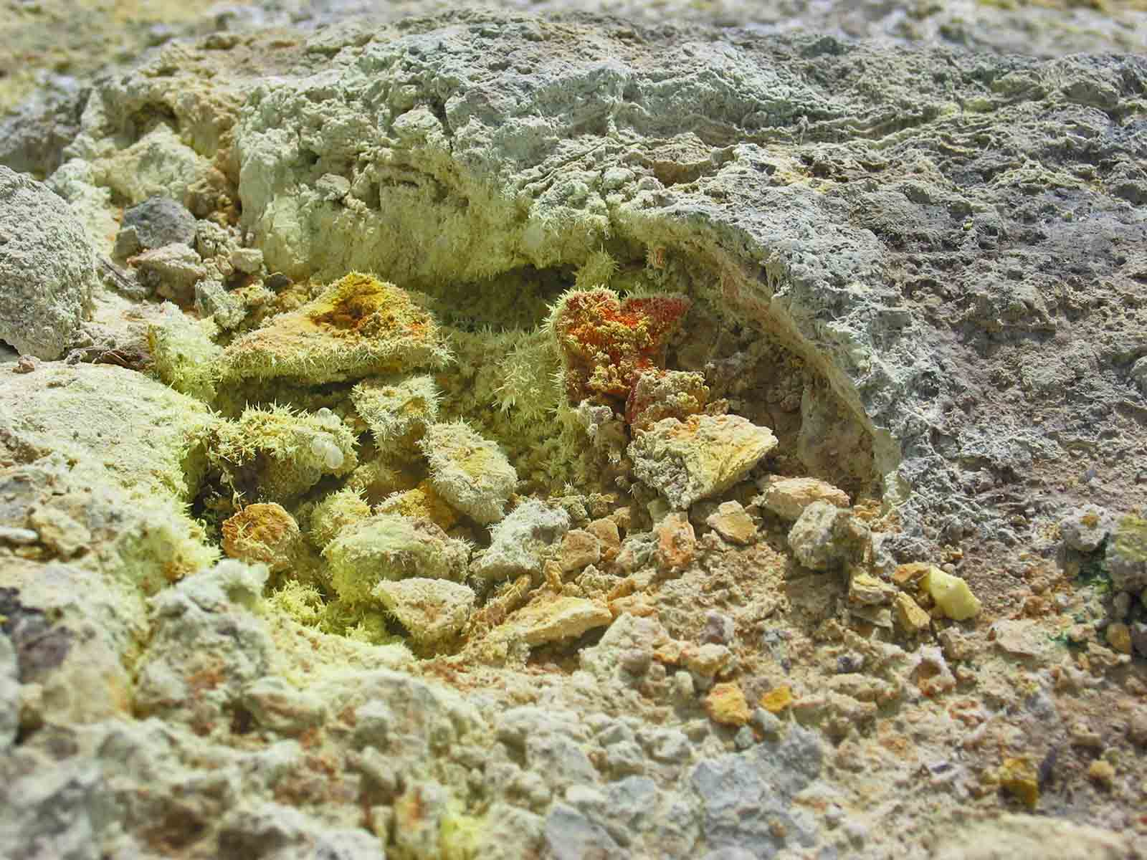
ORIGIN
Dschwen (Wikimedia)

Slide 29
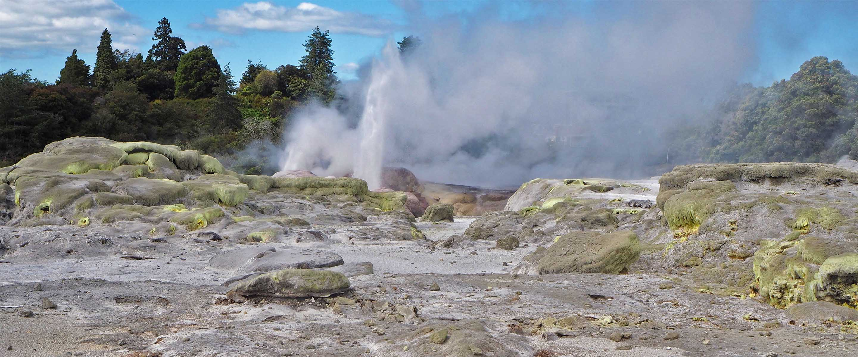
ORIGIN
Henry Burrows

Slide 30
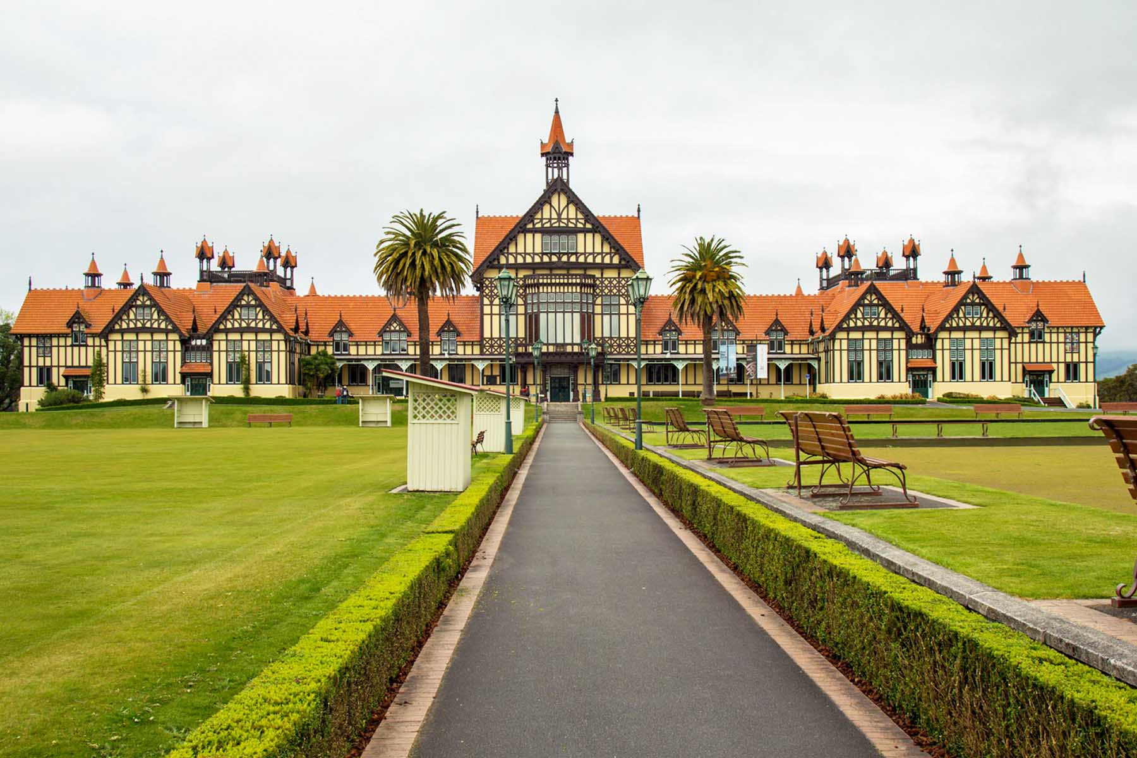
ORIGIN
Luigy

Slide 31
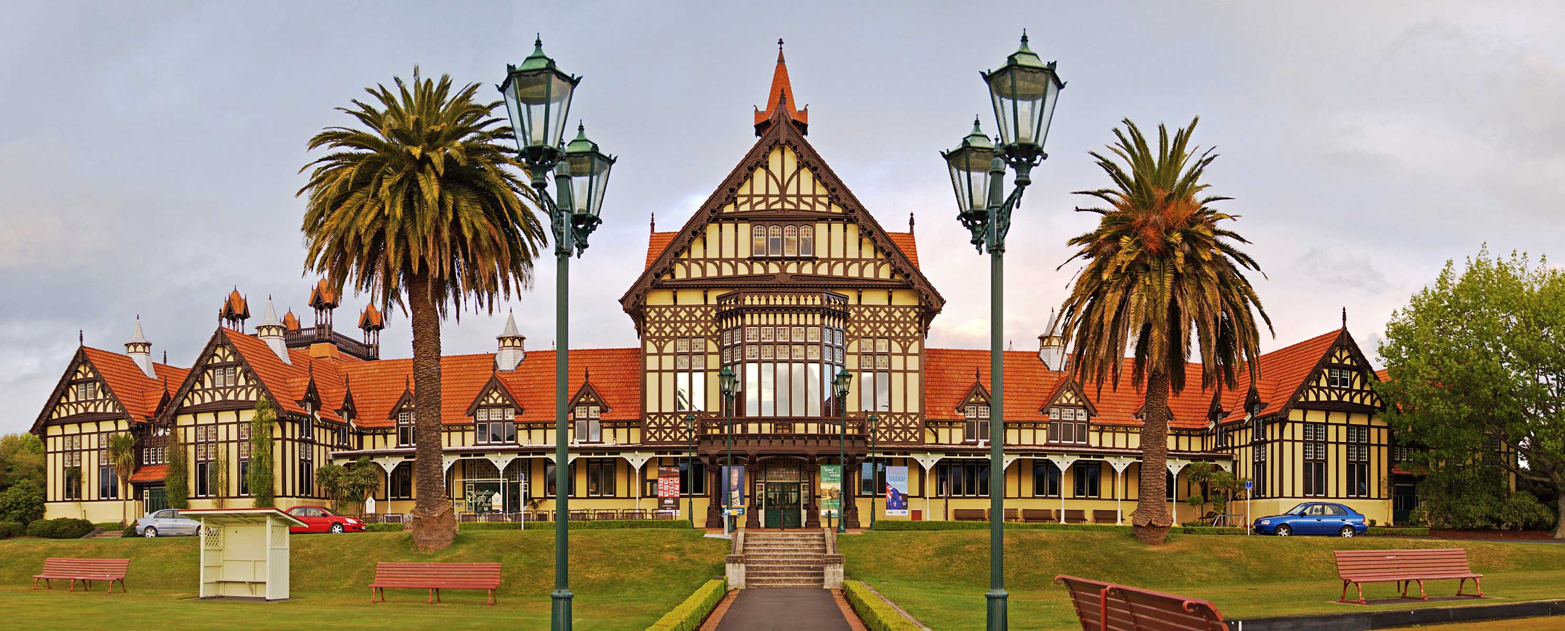
ORIGIN
(Reach)

Slide 32
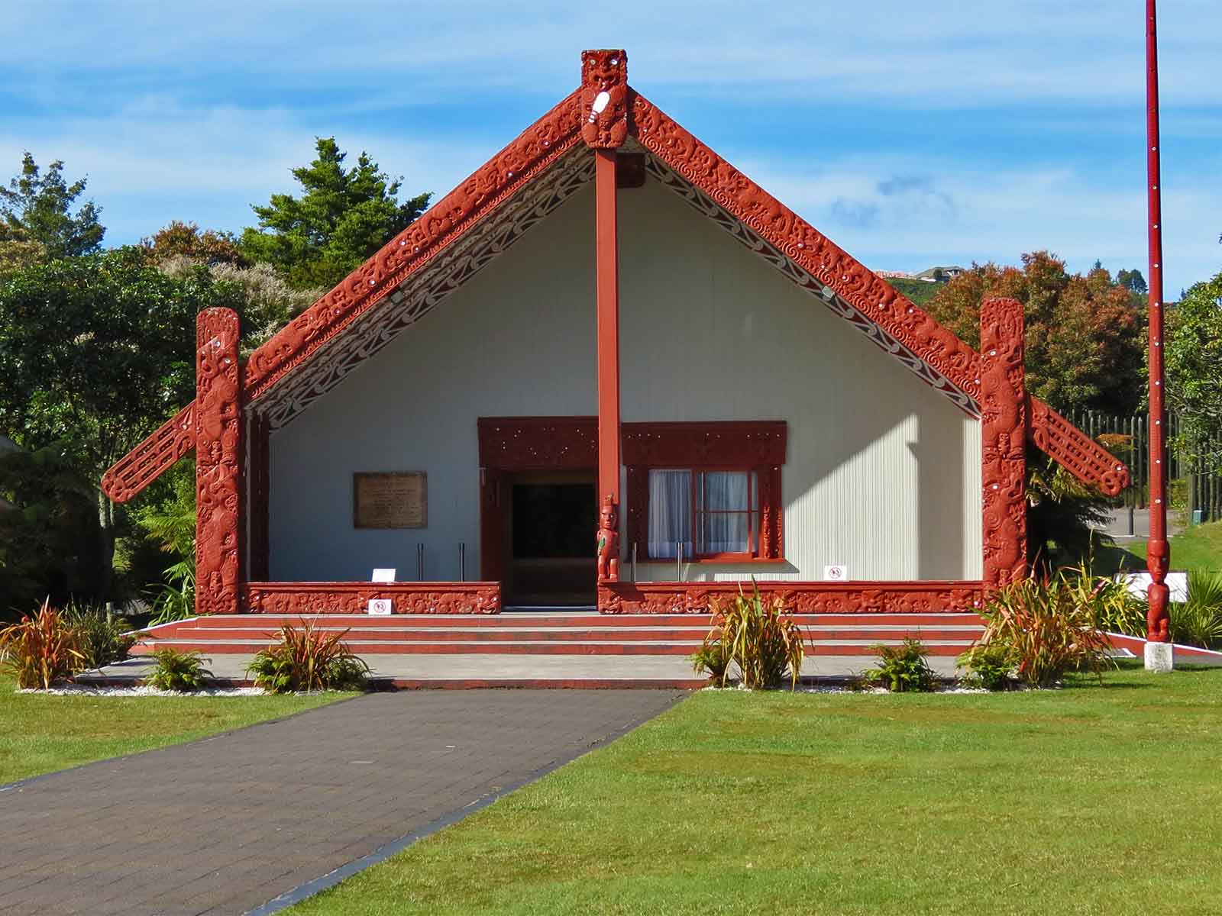
ORIGIN
Robert Linsdell

Slide 33
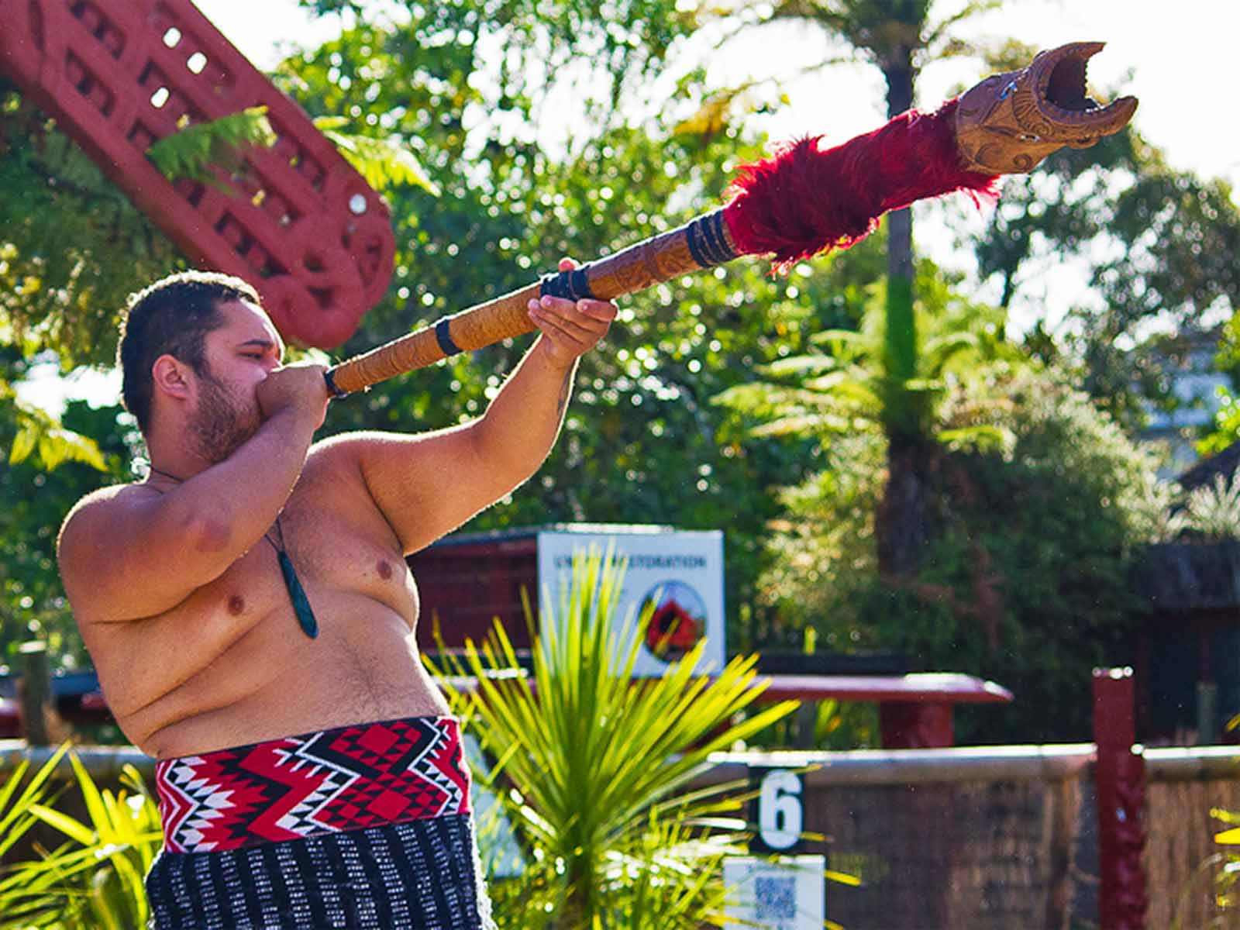
ORIGIN
(Sherry's Travel)

Slide 34
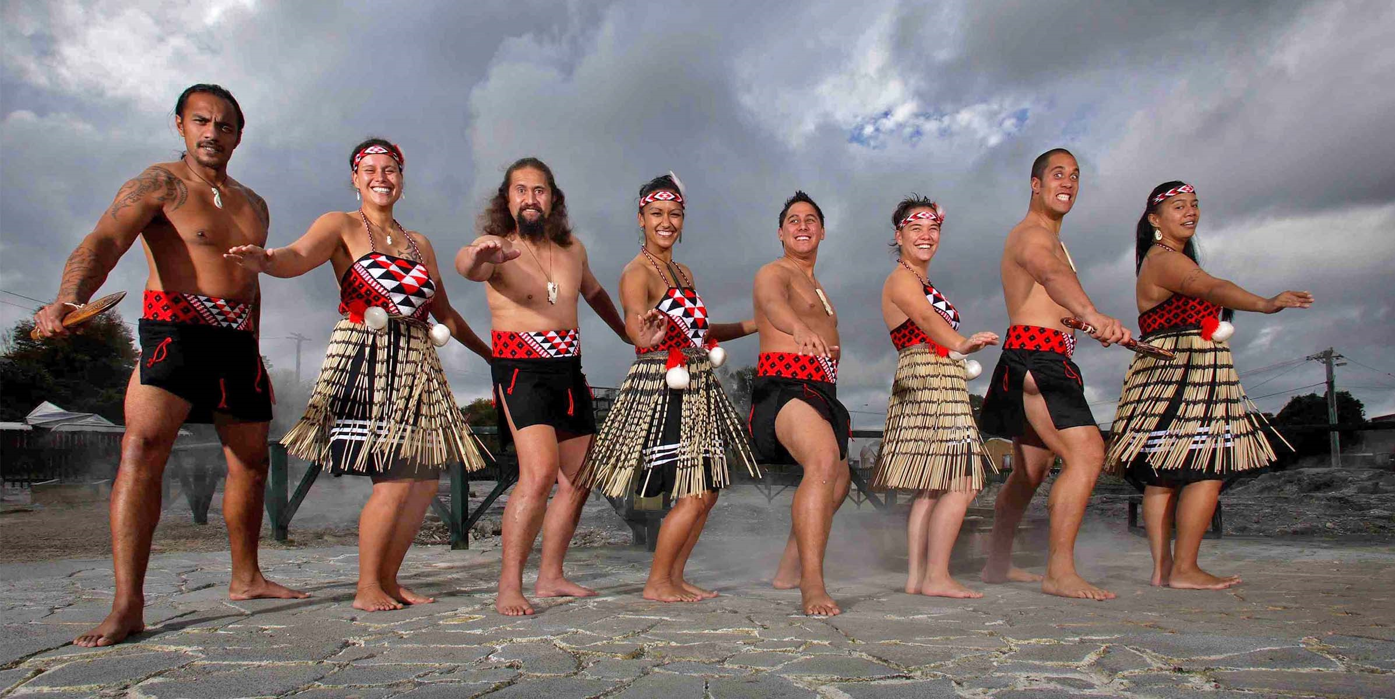
ORIGIN
(Reach)

Slide 35
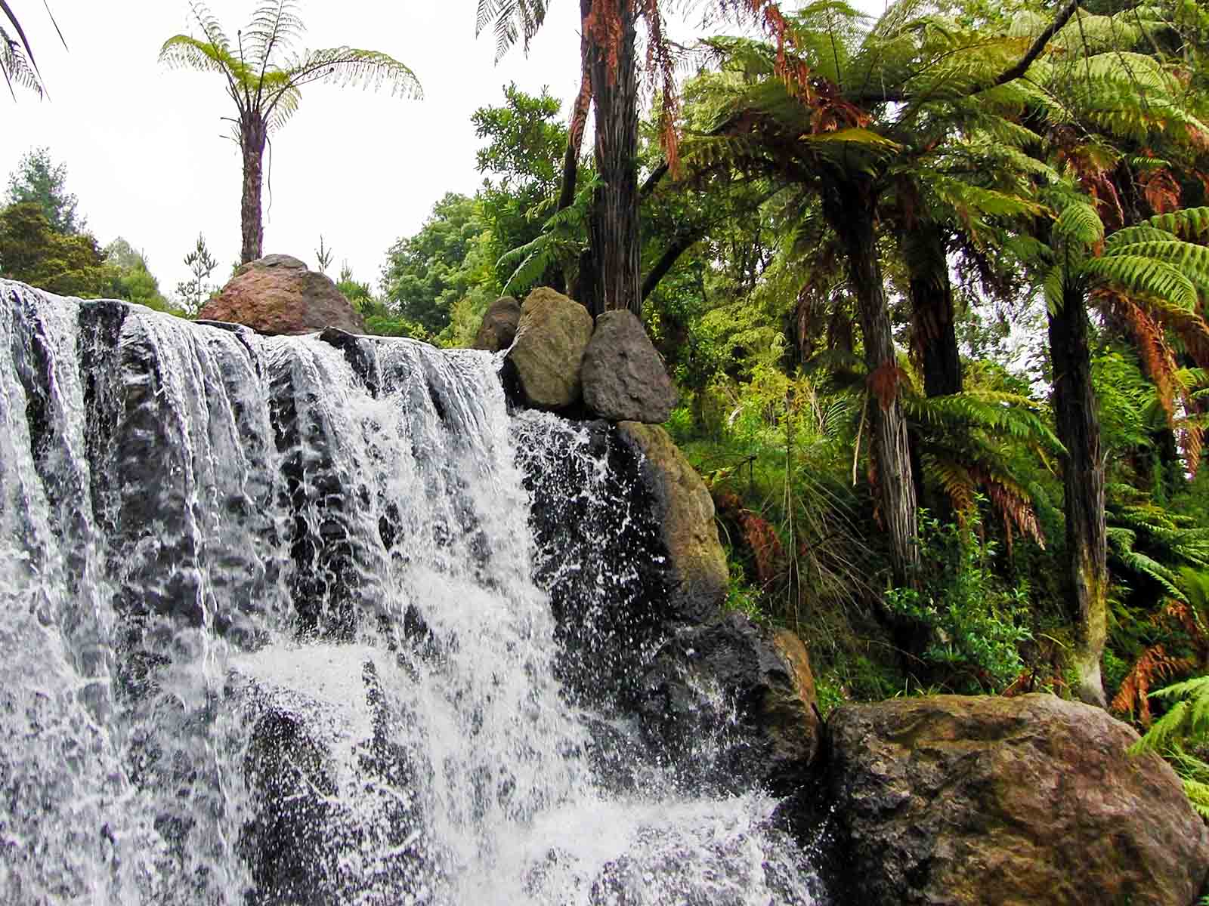
ORIGIN
Pierre Andre Leclercq

Slide 36
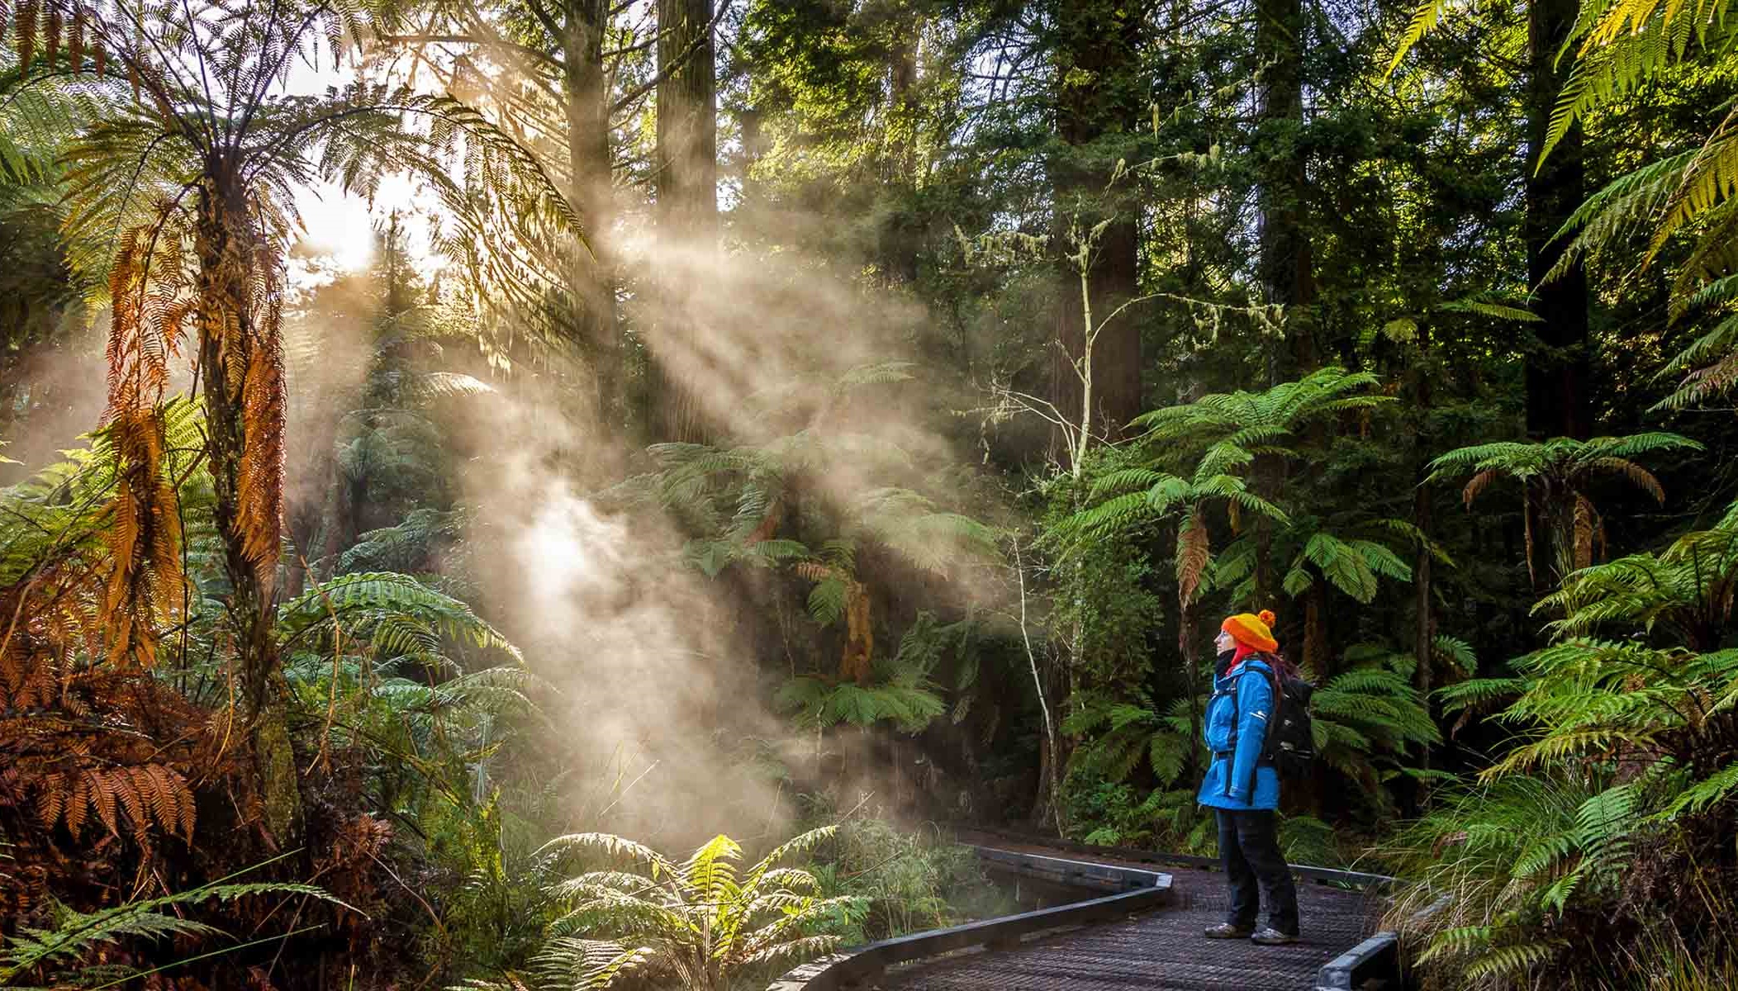
ORIGIN
Kathrin and Stefan Marks

Slide 37
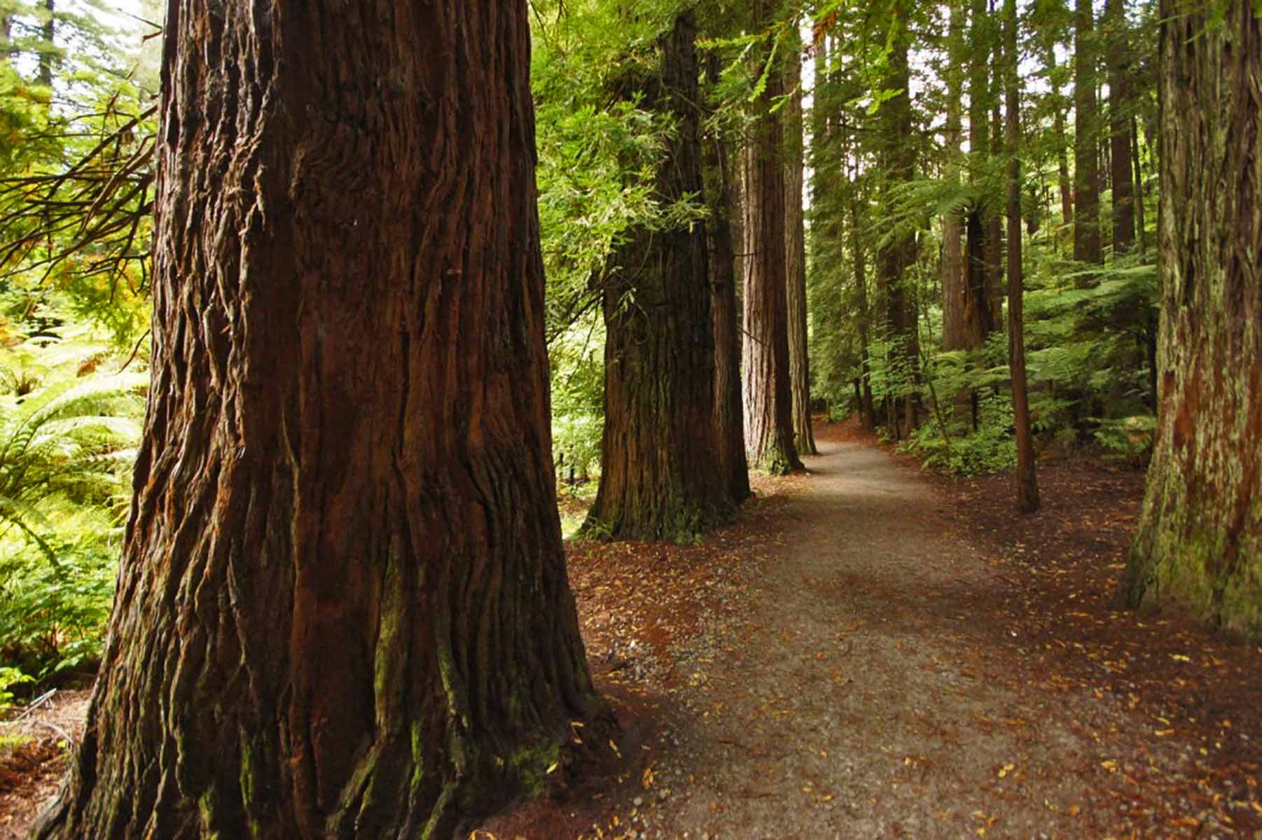
ORIGIN
Mimi McFadden

Slide 38
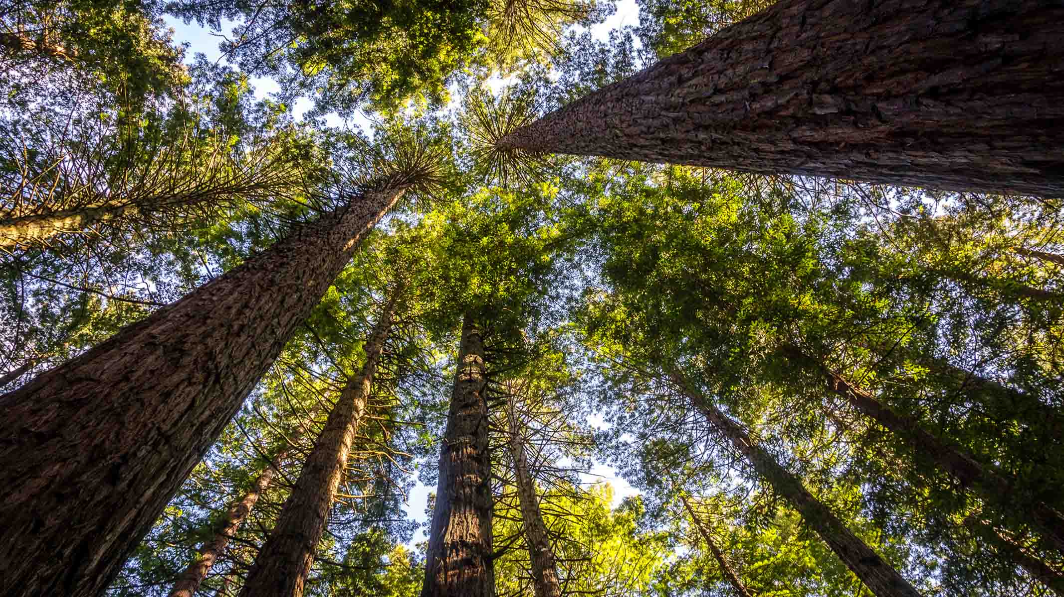
ORIGIN
Kathrin and Stefan Marks

Slide 39
HASTA LA PRÓXIMA
SALVA LA TIERRA
CONTINUAR
F I N A L
No para propósitos comerciales! / Fotografías de Internet / Música: (intérprete desconocido)
tomi55jutt@mail.com

Slide 40







¿Te ha gustado?
Puedes ver más entrando
Aquí
Además puedes recibir powerpoints en tu correo electrónico suscribiéndote aquí:
F I N

